Slide 1
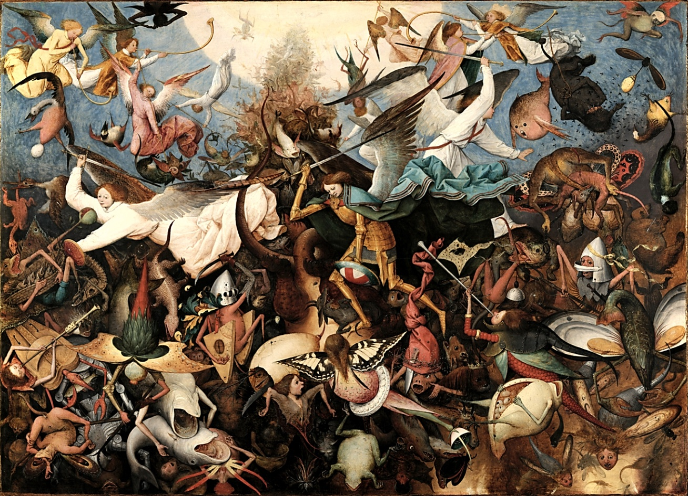

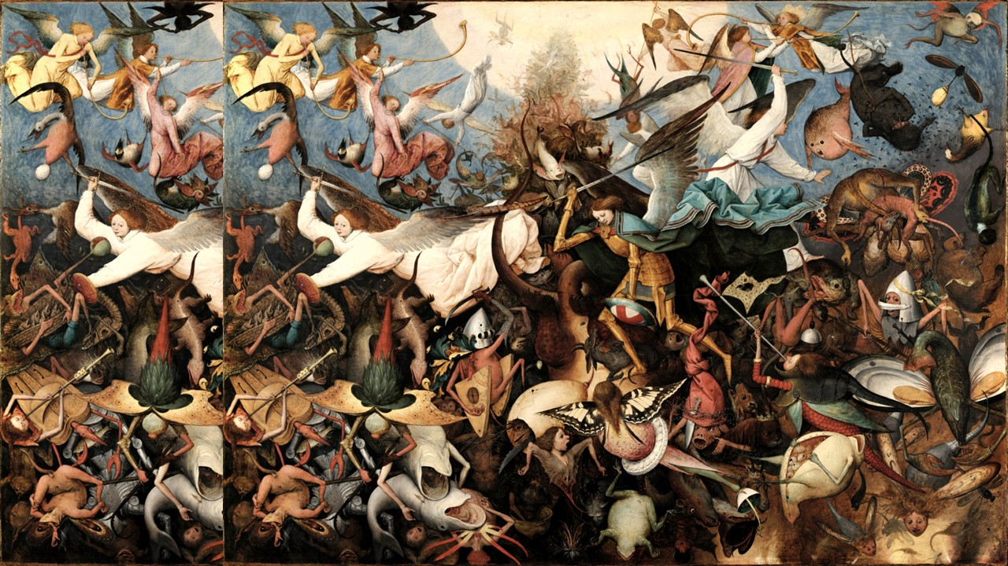
The Fall
of the
Rebel
Angels
Pieter Brueghel the Elder
The Fall of the Rebel Angels, 1562
oil on oak, 162x117 cm
Royal Museums of Fine Arts
of Belgium

Slide 2
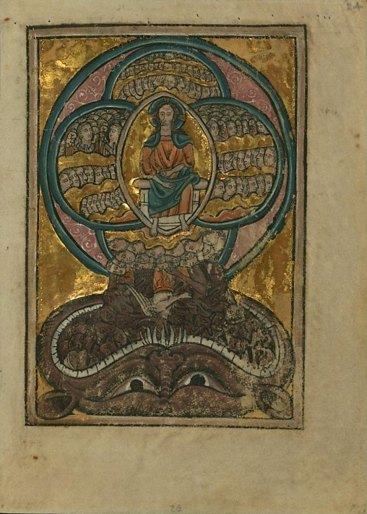
בספר ההתגלות (האפוקליפסה) מתוארת מלחמה בשמים. המלאך מיכאל ומלאכיו נלחמים בתנין (ביוונית: δράκων דרקון *) ומלאכיו.
וּמִלְחָמָה הִתְחוֹלְלָה בַּשָּׁמַיִם; מִיכָאֵל וּמַלְאָכָיו נִלְחָמִים בַּתַּנִּין וְהַתַּנִּין נִלְחָם וּמַלְאָכָיו. הֵם לֹא הִתְגַּבְּרוּ וְגַם מְקוֹמָם לֹא נִמְצָא עוֹד בַּשָּׁמַיִם. אָז הֻשְׁלַךְ הַתַּנִּין הַגָּדוֹל, הַנָּחָשׁ הַקַּדְמוֹנִי הַנִּקְרָא מַלְשִׁין וְשָׂטָן, הַמַּתְעֶה אֶת כָּל תֵּבֵל; הוּא הֻשְׁלַךְ אַרְצָה וּמַלְאָכָיו הֻשְׁלְכוּ אִתּוֹ. (ההתגלות יב, 7-9).
מימי הביניים ואילך קבלה מלחמה זו ייצוגים רבים באמנות.
*בַּיּוֹם הַהוּא יִפְקֹד ה' בְּחַרְבּוֹ ... עַל לִוְיָתָן נָחָשׁ בָּרִחַ, וְעַל לִוְיָתָן, נָחָשׁ עֲקַלָּתוֹן; וְהָרַג אֶת-הַתַּנִּין, אֲשֶׁר בַּיָּם
(ישעיהו כז, א)
בתרגום השבעים התיבה דרקון (ביוונית) החליפה את התיבות לווייתן ותנין
תמונה זו מתוך כתב היד של וולטרס w.106 מן המאה ה-13, מתארת את נפילתם של המלאכים המורדים. במרכז השמים יושב האל על כס מלכותו בתוך הילת שקד (מנדורלה). מלאכים בדרגות שונות מקיפים אותו ומביטים כה וכה. המלאכים הסוררים נמצאים בתא מתחת כס הכבוד כשפניהם פונות מטה. הם נופלים מן השמיים ישר ללועו של הגיהנום החייתי הפוער מלתעותיו ובולע אותם. תוך כדי נפילתם הופכים המלאכים הסוררים לשדים: עורם הלבן מתכהה, פניהם האנושיות הופכות חייתיות, אוזניהם מתארכות, גלגלי עיניהם גדלים ובולטים ולסתותיהם מתארכות ומתעוותות. הם מאבדים את כנפיהם הכתומות. במקרה אחד המלאך לבוש בתחתון בצבע כתום כהה.
William de Braile
The Fall of the Rebel Angels (Apocryphal), c. 1250
Walters Art Museum, Oxford

Slide 3
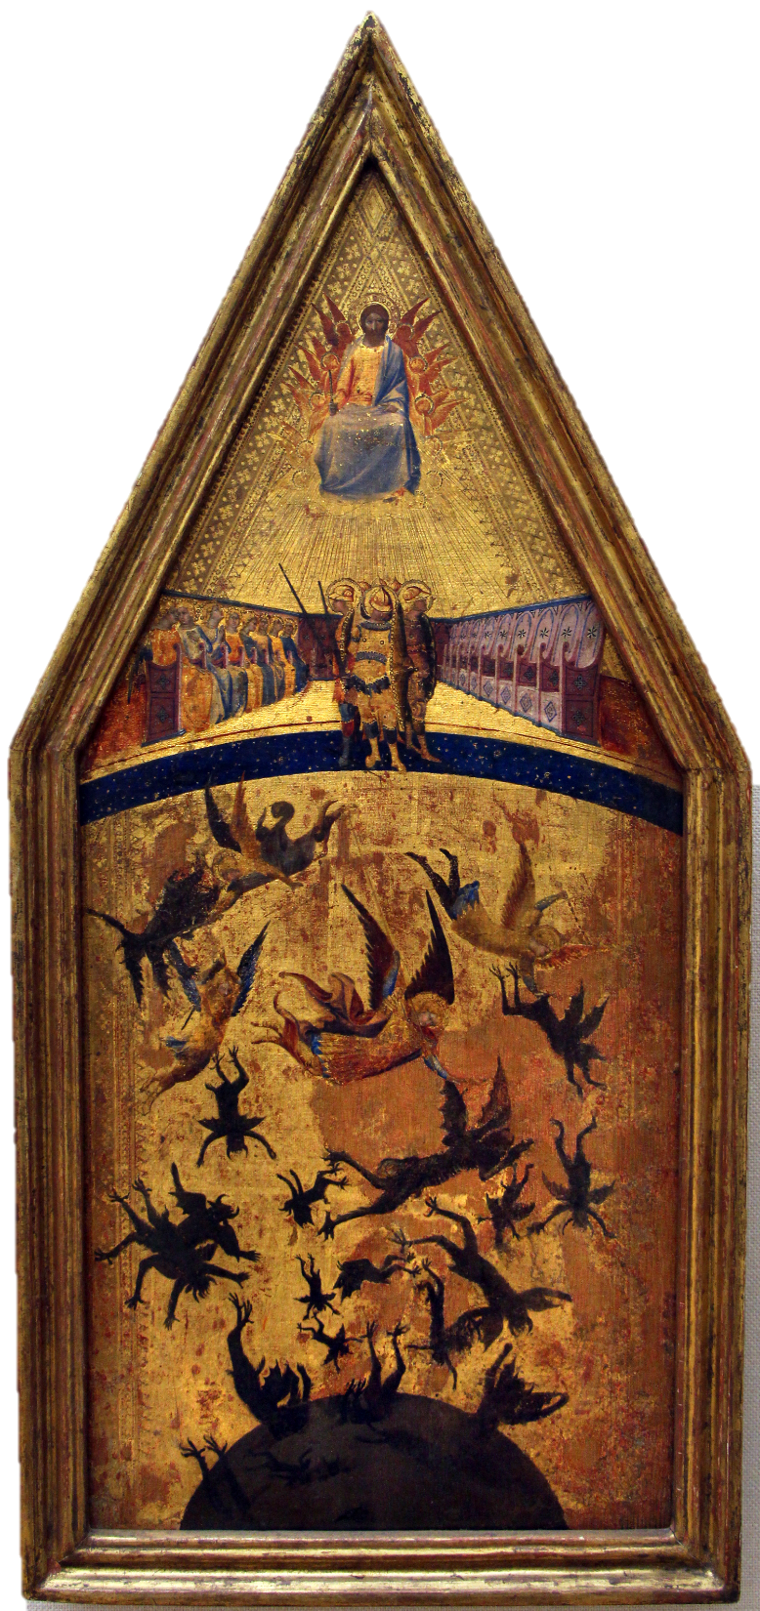
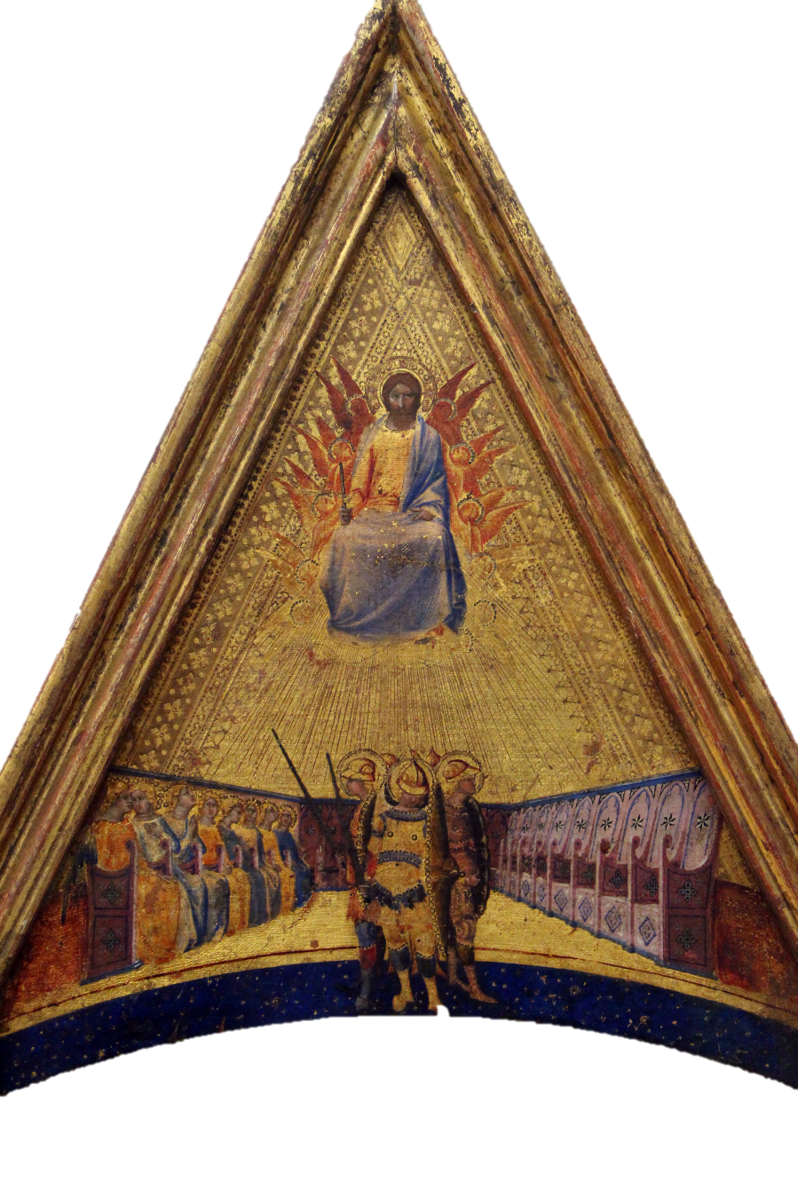
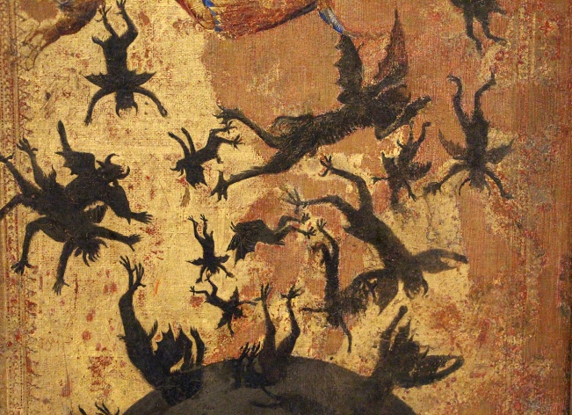
הצייר האנונימי שזכה לכינוי בזכות יצירה זו מתאר את אלוהים בפסגת היצירה וסביב כסאו שרפים אדומים. מתחתיו כסאות "המקהלה" של צבא השמים. בכסאות שמימין לכסא הכבוד יושבים המלאכים הנאמנים לאל . הכסאות משמאל ריקים. אלה הם כסאותיהם של השטן וחבר מרעיו. במרכז מתחת כסא הכבוד ניצבים המלאך מיכאל ועוזריו לבושים כאבירים ומתחתם המלאכים הסוררים שהפכו ליצורים דמוניים צונחים, נחבטים
בכדור הארץוחודרים מתחת לפני השטח לכיוון הגיהנום. וְאֶת הַמַּלְאָכִים, אֲשֶׁר לֹא שָׁמְרוּ אֶת מַעֲמָדָם הָרָם כִּי אִם עָזְבוּ אֶת מְעוֹנָם, שָׁמַר בְּכַבְלֵי עוֹלָם וּבַאֲפֵלָה לְמִשְׁפַּט הַיּוֹם הַגָּדוֹל (אגרת יהודה א, 6)
Master of the Rebel Angels, The Fall of the Rebel Angels, c. 1340 – c. 1345, Musée du Louvre, Paris

Slide 4
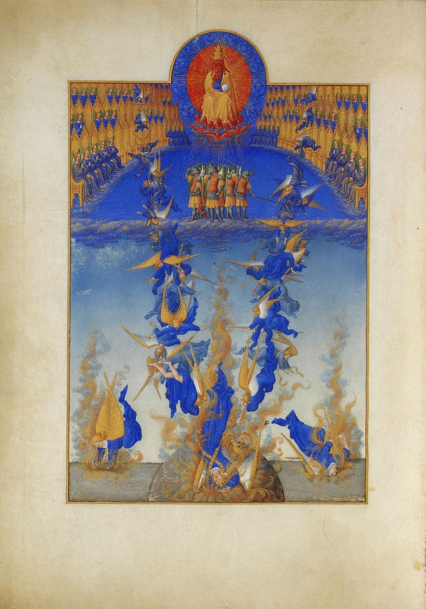
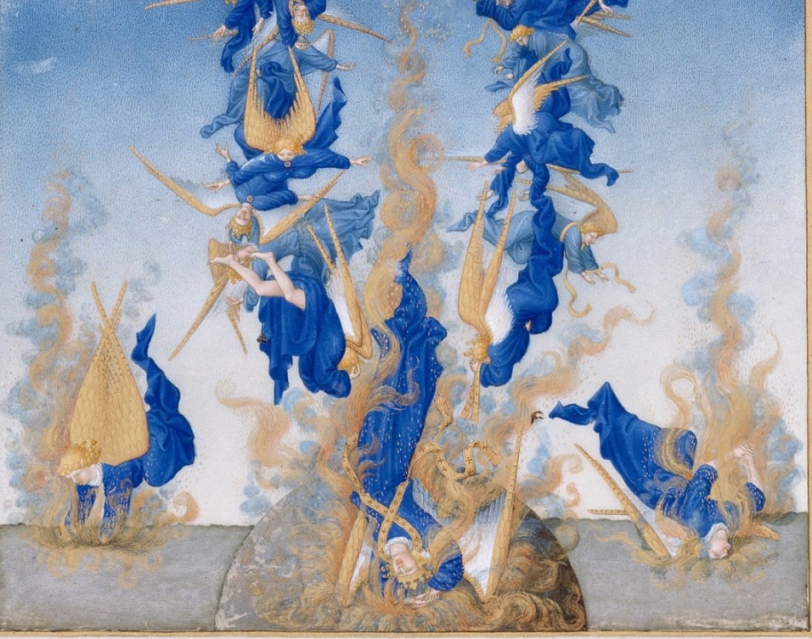
האחים לימבורג עושים שימוש באותה הקומפוזיציה. האל יושב בשמים על כס מלכותו מוקף שרפים. מיכאל ומלאכיו בלבוש אבירים נלחמים במלאכים הסוררים. ראשון הנופלים לאש הגיהנום הוא השטן.
Limbourg Brothers
Fall of the Rebel Angels (MS. 65, fol. 64v )
from Très Riches Heures du Duc de Berry, 1412/1489
Musée Condé, Chantilly

Slide 5
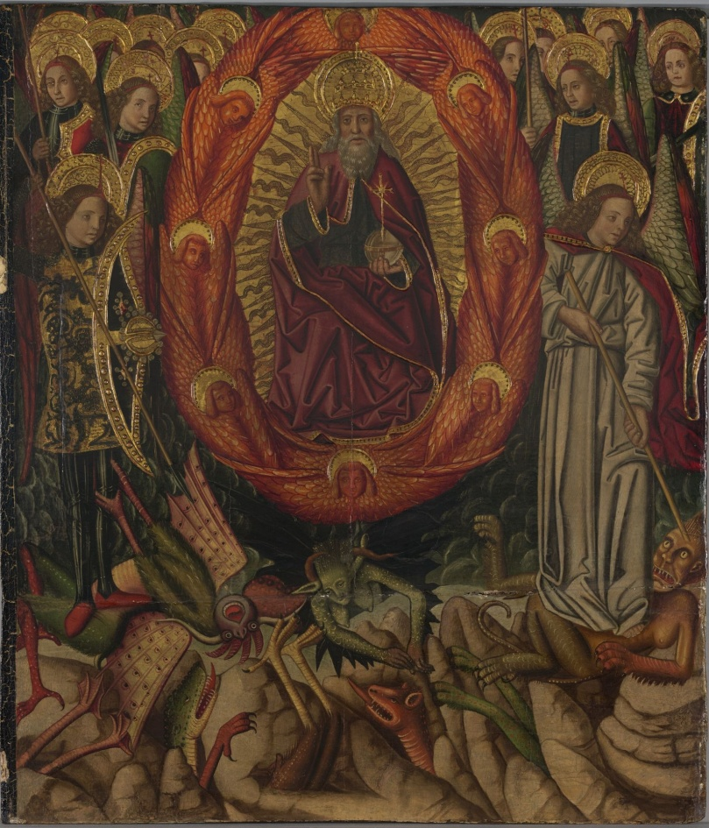
בתמונת מזבח זו, של הצייר הספרדי, אלוהים ופמלייתו תופסים שני שליש עליון של היצירה. האל אוחז בשמאלו את כדור השלטון ומברך בידו הימנית נמצא בתוך הילה שיצרו השרפים. מימין לאל עומד המלאך מיכאל (ניכר על פי שריונו ) ומלאכיו ממסתופפים מאחורי מיכאל מאחורי האל ולשמאלו ורומחיהם בידיהם. בתחתית היצירה- השטן ומלאכיו הסוררים שנפלו מן השמים ארצה, ולבשו במהלך נפילתם מופעים של חיות היברידיות מפחידות.
Miguel Ximénez
The Fall of the Rebel Angels, ca. 1490
The Yale University Art Gallery.

Slide 6
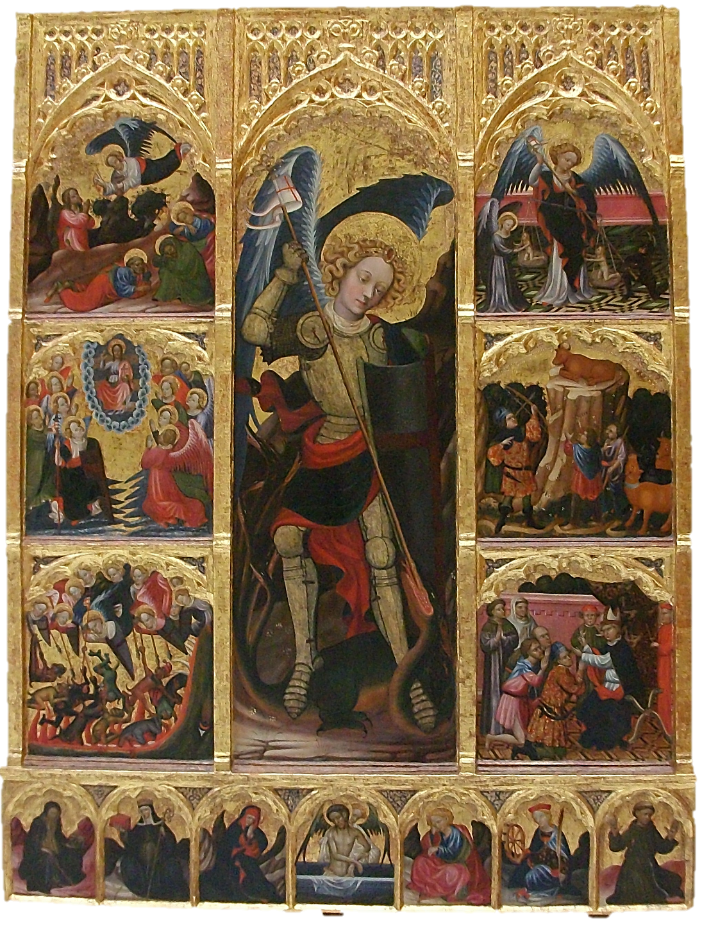
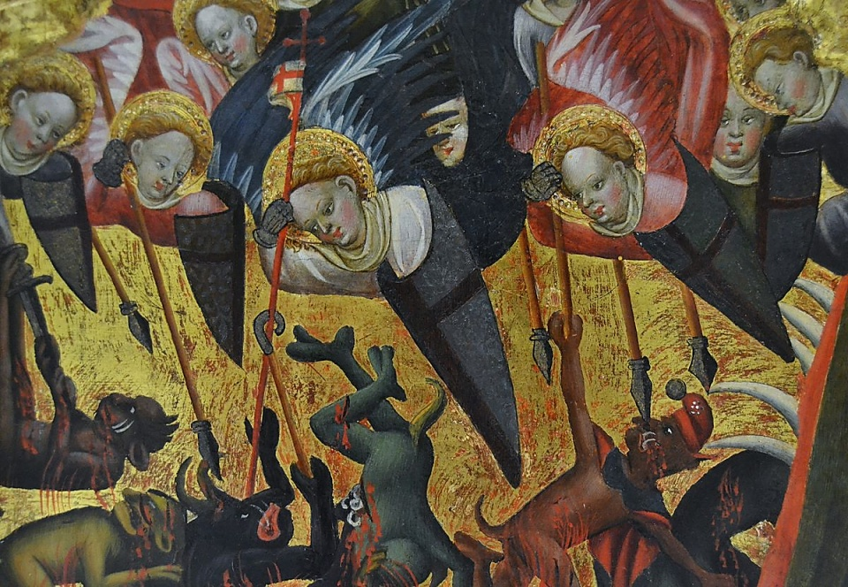
תמונת המזבח של רב המלאכים מיכאל הקדוש, שמקורה במנזר הנזירות הפרנציסקניות בולנסיה. בפאנל המרכזי מיכאל הקדוש מנצח את השטן (הדרקון), ובצדדים סדרת תמונות מאגדות המלאך. משמאל (מלמעלה למטה) : התפילה בגן (גת שמנים), מלאכים סוגדים לפנטוקרטור
(שליט העולם), גירוש המלאכים הסוררים מגן העדן, מימין: המלאך מיכאל שוקל נשמות ביום הדין האחרון,
התגלות המלאך מיכאל בהר גרגאנו שבאיטליה וחילוץ החץ על ידי הבישוף מסיפונטו.
במרכז הפרדלה - ישוע כ'אִישׁ מַכְאֹבוֹת'.
Jaume Mateu (1382-1452), Retable of archangel St. Michael, Museum der Schönen Künste von Valencia

Slide 7
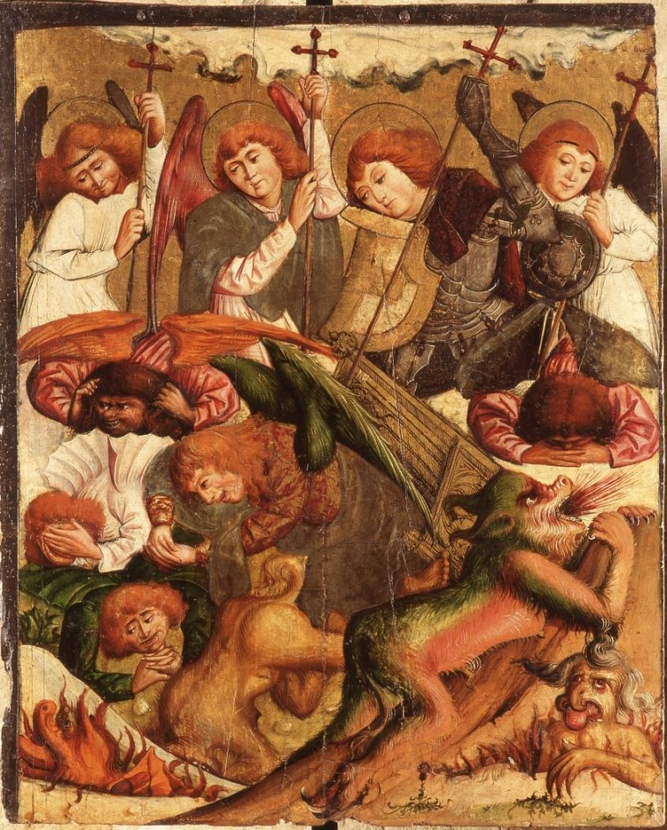
המלאך מיכאל עטוי שריון ושלושה מלאכים לידו, נלחמים ומגרשים את לוציפר (היושב על כס) ומלאכיו הסוררים מגן העדן
המלאך מיכאל
לוציפר
Master of Palanquinos
Fall of the Rebel Angels,c.1490
Museo de León, Spain

Slide 8
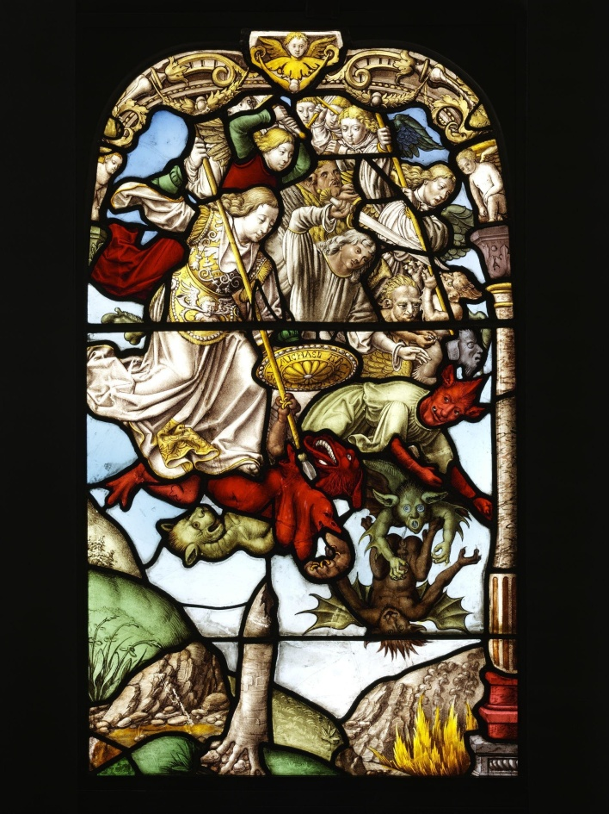
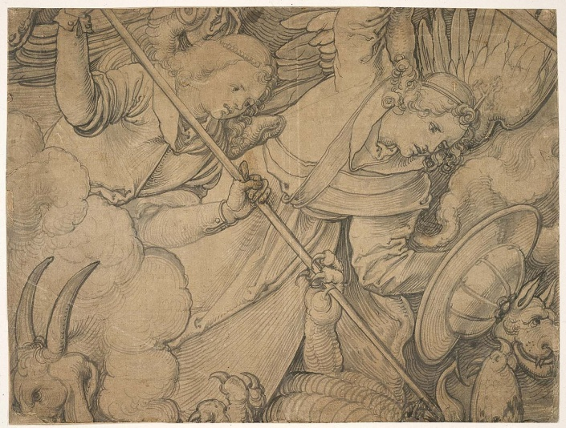
חלון ויטרז' שמקורו במנזר שטיינפלד שהיה ליד העיר קלן בגרמניה. הקומפוזיציה מושפעת מרישום של אלברכט דירר (למטה)
החלונות הוסרו ב-1785 במהלך מלחמות נפוליאון והמנזר נסגר ב-1802
Albrecht Dürer
The Fall of the Rebel Angels, c.1507
Museum of Fine Arts, Boston
Gerhard Remisch & Everhard Rensig
Fall of the Rebel Angels, ca. 1522 (stained glass)
Victoria &Albert Museum

Slide 9
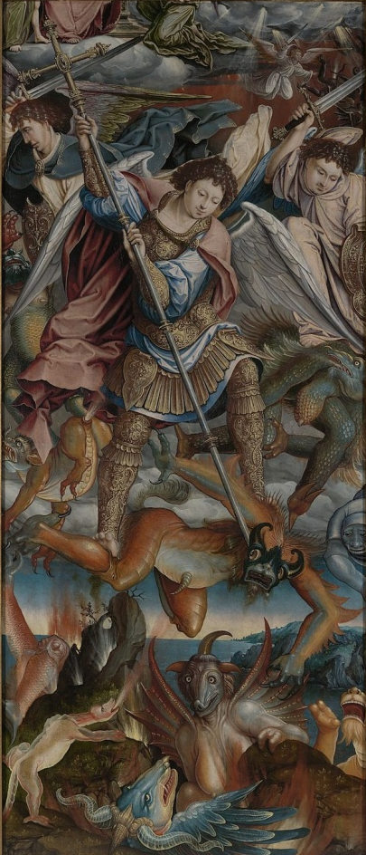
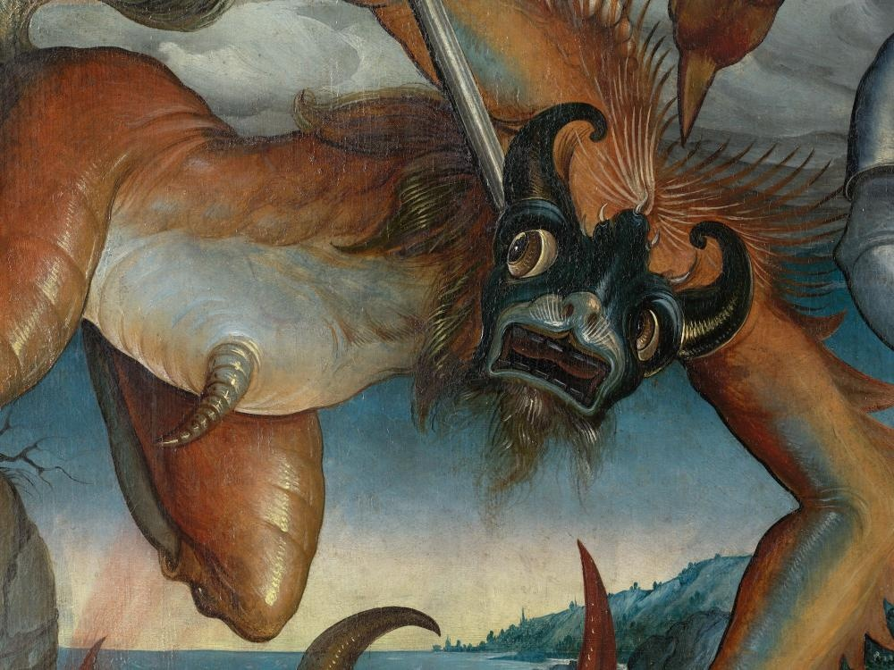

"אֵיךְ נָפַלְתָּ מִשָּׁמַיִם הֵילֵל בֶּן-שָׁחַר" (ישעיהו יד, יב)
Jan Rombouts I
Fall of the rebel angels, between c. 1525 & c. 1535
M van Museum Leuven

Slide 10
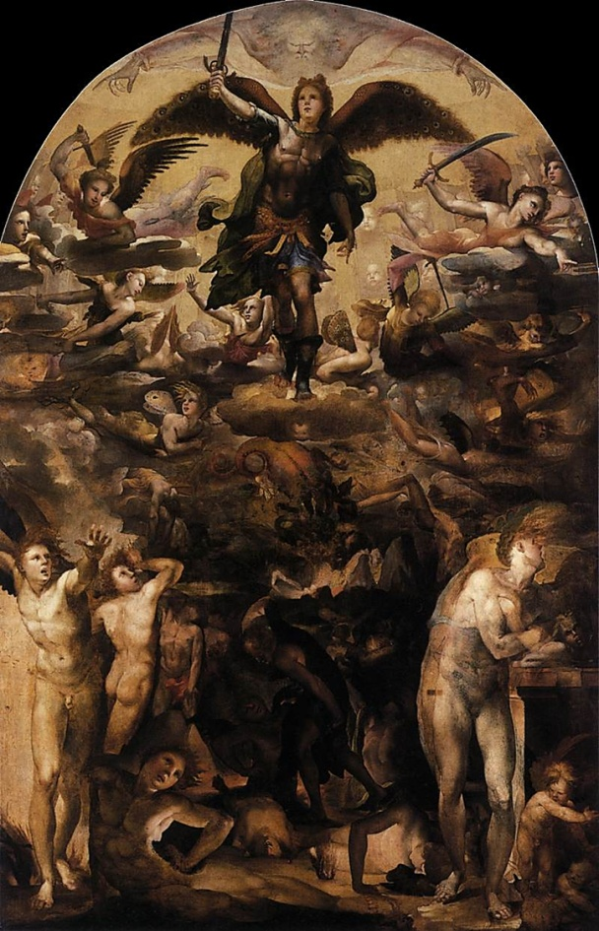
דומניקו בקפומי, צייר רנסנס מנייריסטי הוזמן על ידי הנזירים הכרמליטים ממנזר ניקולאוס הקדוש (San Niccolò al Carmine ) בסיינה לצייר תמונת מזבח של המלאך מיכאל המכניע את לוציפר. האמן צייר שתי גרסאות הראשונה זו שלפנינו והשנייה המשמשת עד היום תמונת מזבח בכנסיית המנזר.
בגירסה שלפנינו שנותרה בלתי גמורה נראה אלוהים האב מרחף ממעל בהקצרה קיצונית. הוא העומד בראש מעשה זה של נקמה שְׁמַיִימִית . מתחתיו בולטת דמותו המרשימה של המלאך מיכאל, לבוש שריון עתיק ומפואר ומניף חרבו בתנועת ניצחון. מלאכיו מעופפים סביבו במעגל. חלקו התחתון של הציור סבוך וקשה יותר לפענוח: שלוש דמויות עירומות ניצבות ומחפשות את דרכן ובליל של דמויות שוכבות בתנוחות שונות בחלל אפלולי.
Domenico Beccafumi
Fall of the Rebel Angels, 1528
Pinacoteca Nazionale di Siena

Slide 11
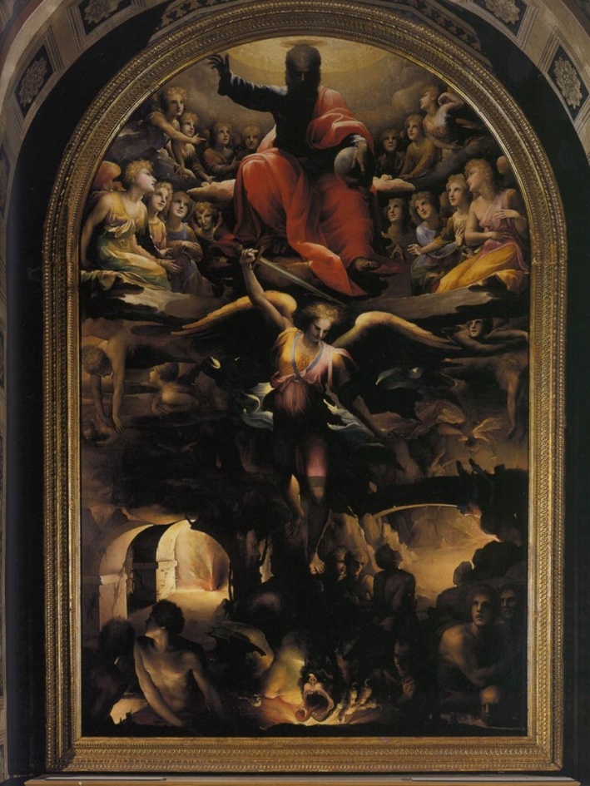
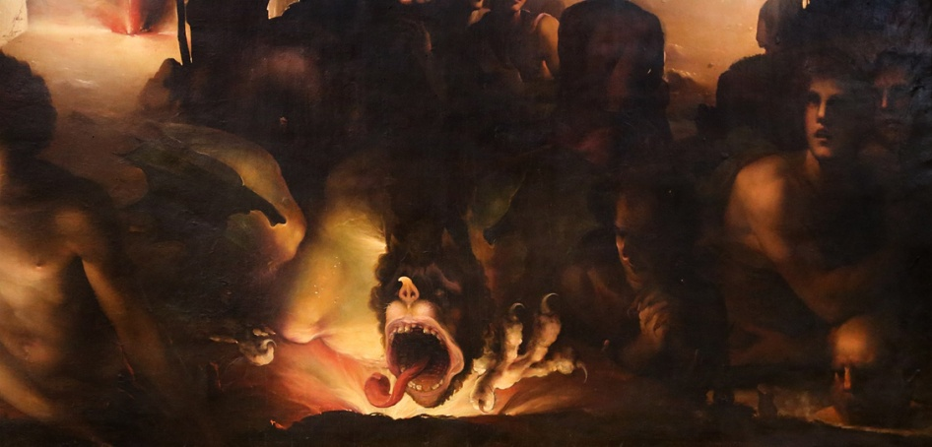
הגירסה השנייה, מסודרת בצורה הרבה יותר ברורה. כאן מופיע האל כדמות מונומנטלית, היושבת למשפט. גלימתו האדומה והבוהקת והכיפה הכדורית הזהובה שמעליו מעידים שהוא השולט בקומפוזיציה כולה. צבא השמים מאורגן כמקהלה המקיפה אותו. רק מלאכים מעטים עסוקים עדיין בגירוש המלאכים המורדים. המלאך מיכאל הוצב הרבה יותר נמוך בהרכב ומשמש כסוכן הראשי בין גן העדן לגיהינום. למרות שהוא עדיין מחזיק בחרב מעל ראשו, הוא מוצג בלא שריון, לגופו רק טוניקה ורדרדה זהובה, הקשורה לרוחב החזה בסרטים כחולים בהירים. תחתיו, בתוך מערכת קמרונות תת קרקעיים המוארים באור גופרית, [...אֵשׁ עוֹלָם הַמּוּכָנָה לַשָֹטָן וּלְמַלְאָכָיו (מתי כה, 41)], ישובים ושוכבים, בתנוחות שונות, המלאכים שהופלו מן השמים. השטן מופיע כחיה מפלצתית, מחרחרת המהדהדת את דמותה של כימרה* קלאסית.
*במיתולוגיה היוונית, הכימרה היא מפלצת בעלת ראש של אריה, גוף של עז וזנב של נחש
Domenico Beccafumi
Fall of the Rebel Angels, c. 1528
Oil on wood, 347 x 225 cm
San Niccolò al Carmine, Siena

Slide 12
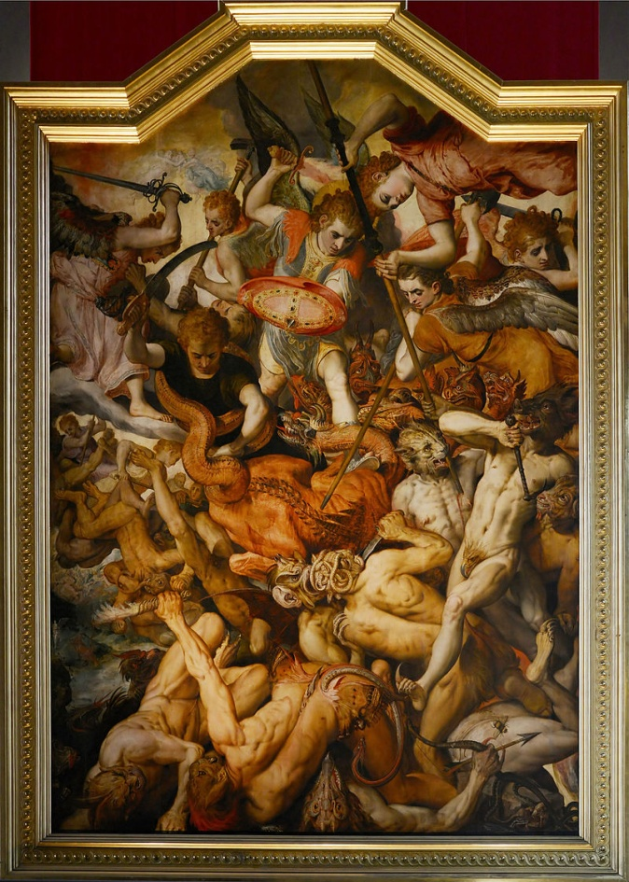
מפלת המלאכים המורדים הייתה הפנל האמצעי של טריפטיך שעיטר את המזבח של גילדת הסייפים בכנסיית גבירתנו באנטוורפן. בסערה האיקונוקלסטית של 1566 הטריפטיך ניזוק קשות ואבדו שני לוחות הצד שלו.
ב- 1682 אמר יצחק בולארט, על היצירה , כי מברשת שטנית ולא יד אנוש אחראית למשיכות המכחול הנפלאות של האמן. אך מבקרי אמנות מן המאה ה -19 שהעדיפו את מסורת הציור הפלמי הישנה, התלהבו פחות מיצירתו של פלוריס, שקיבל השראתו מהציור האיטלקי.
לשווא חיפשו ביצירה ציטוטים מ"תמונת יום הדין האחרון " של מיכלאנג'לו. אמנם ניכר בבירור שהפרסקו מהקפלה הסיסטינית נתן השראה לפלוריס אך ​​הוא לא התפתה להעתיקו.
התמונה מתארת את הקרב המקראי בין הטוב לרע כסבך צפוף של זרועות, רגליים, כנפיים וזנבות. מלאכי האל, בראשות המלאך מיכאל, נלחמים במלאכים הסוררים, ורודפים אחרי הדרקון בעל שבעת הראשים ואחרי השדים האחרים.
Frans Floris
The Fall of the Rebellious Angels, 1554
Oil on panel, 308 x 220 cm
Koninklijk Museum voor Schone Kunsten, Antwerp

Slide 13
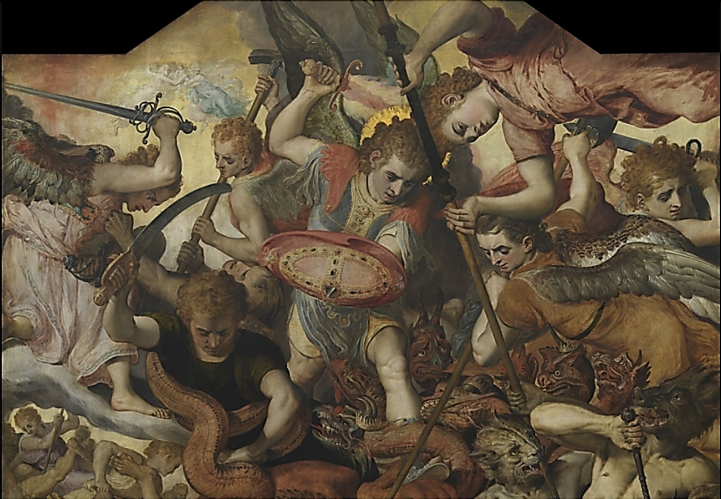
המלאך מיכאל נחשב בין היתר לשומר גן העדן ולוחם נגד השטן. בתפקידים אלה הוא עשוי היה להוות מופת לחברי גילדת הסייפים (שהזמינו את תמונת המזבח). הם עשויים לראות עצמם כחיילי צבא המשיח הנלחמים ברשע, בשמו של ישוע. דבר זה מצדיק את פעולותיהם כגורמי אכיפת החוק או כשוטרים בעיר הימי ביניימית. מלאכי האל נלחמים בכלי נשק המשמשים את הסייפים: החרב, הסיף והחנית.

Slide 14
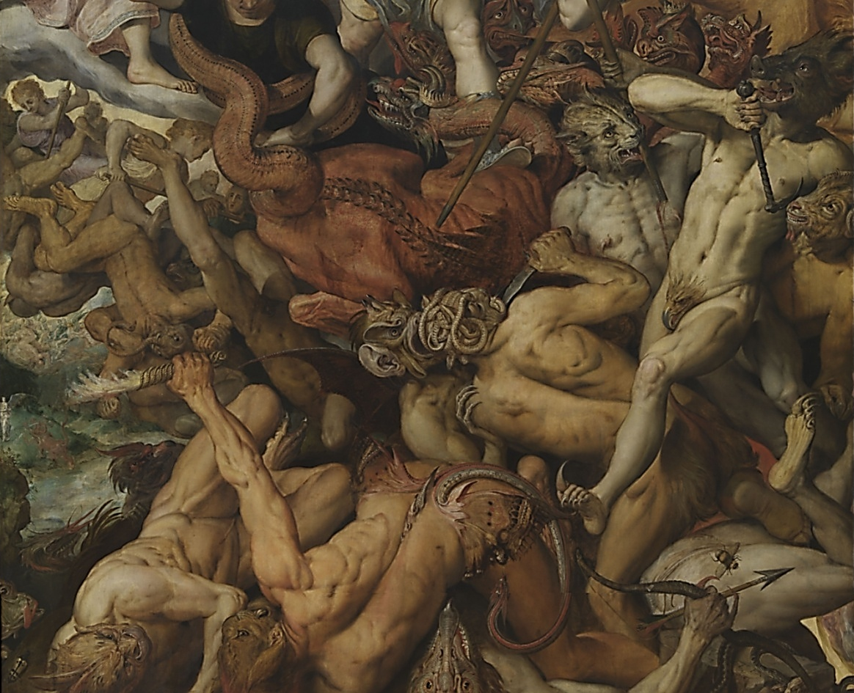
המלאכים הסוררים מתוארים כמפלצות היברידיות חצין-אנושיות וחצין-חייתיות, כמו שנראה מאוחר יותר בתמונתו של פיטר ברויכל האב.
אצל פלוריס, תכונותיהם כוללות: ראש של חזיר הבר או עז מגחכת, שערות נחשים, טופרים מעוקלים ואיבר מין בדמות ראש נשר. מלאכים סוררים אלה משתמשים בקשתות ובחצים, בקרדומים, לפידים, סכינים ומכושים; ערבוביה של כלי נשק לא שגרתיים.
בפרטים ניכר הידע המושלם של האמן באנטומיה
על רגלו של אחד המלאכים הסוררים דבורה

Slide 15
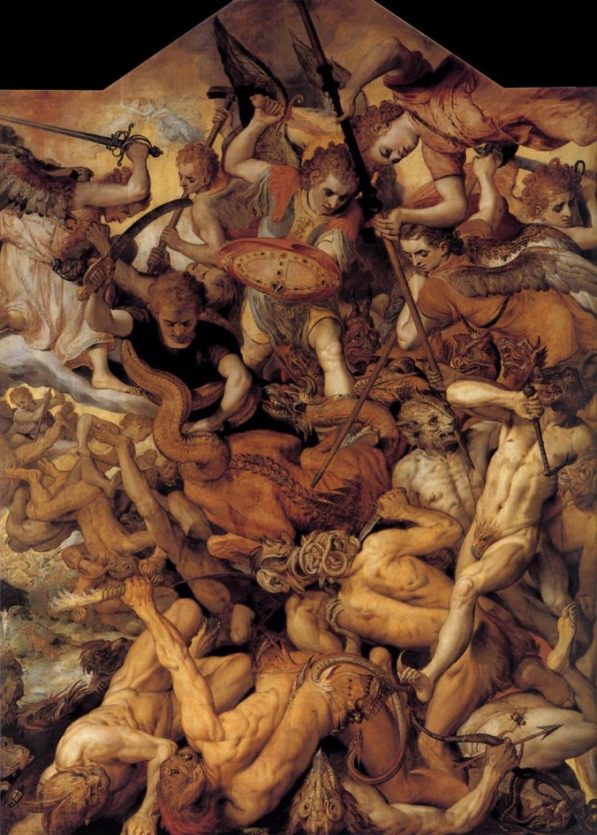
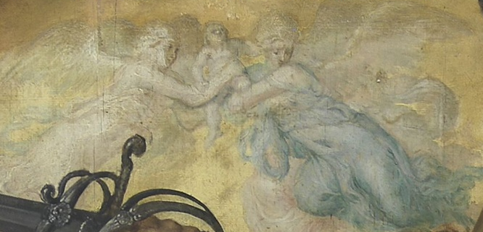
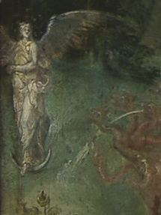
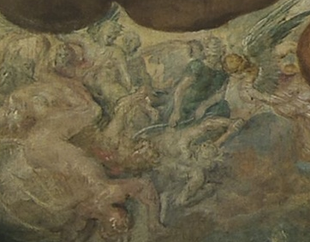
בין הגופות המפותלות שילב האמן מספר תוספות, כמו אשת האפוקליפסה מספר ההתגלות: כַּאֲשֶׁר רָאָה הַתַּנִּין כִּי הֻשְׁלַךְ אַרְצָה, רָדַף אֶת הָאִשָּׁה אֲשֶׁר יָלְדָה אֶת הַזָּכָר. אָז נִתְּנוּ לָאִשָּׁה שְׁתֵּי כַּנְפֵי הַנֶּשֶׁר הַגָּדוֹל כְּדֵי לָעוּף לַמִּדְבָּר אֶל מְקוֹמָהּ אֲשֶׁר תְּכֻלְכַּל שָׁם מוֹעֵד מוֹעֲדִים וַחֲצִי מוֹעֵד מִפְּנֵי הַנָּחָשׁ. (ההתגלות, יב, 13-15) האשה ממוקמת בפער הקטן משמאל, ליד הלפיד הבוער בו אוחז אחד המלאכים שנפלו. היא עומדת על ירח חרמשי, לבושה עם השמש ומוכתרת בשנים עשר כוכבים. הדרקון רוצה לטרוף את ילדה, אך מלאכים כבר לוקחים אותו לשמיים. נשר מעניק לה שתי כנפיים כדי שתוכל לברוח למדבר. (החיצים הלבנים מסמנים את מיקום הפרטים שהגדלתי)

Slide 16
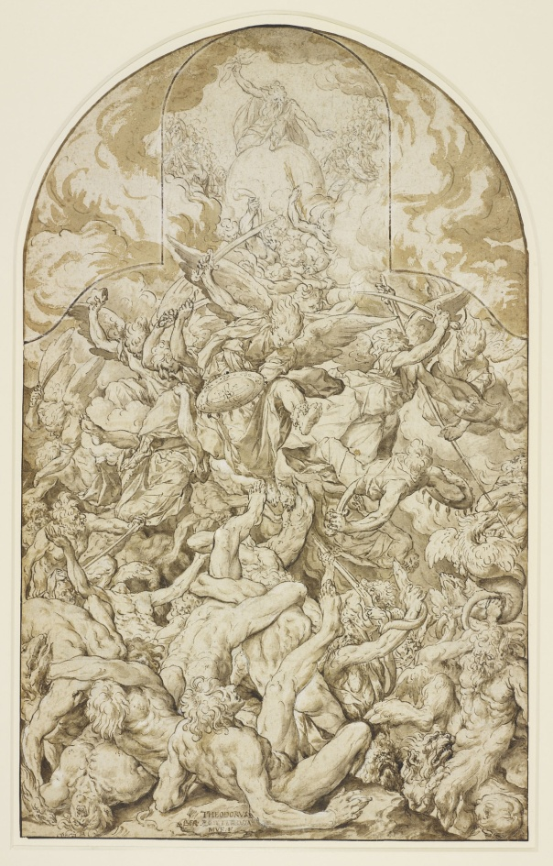
המלאך מיכאל מלווה בצבא מלאכיו, נלחמים בגברים עירומים המייצגים את המלאכים הסוררים ומשליכים אותם מן השמים. חלקם שרועים על הקרקע ומתחבטים בברזלים ובנחשים. בשמים, אלוהים האב, מוקף בצבאו, יושב על כדור הארץ ומנופף בברק.
לאחר שאומן כצייר אצל אביו באמסטרדם, נסע דירק בארנדז לרומא ולוונציה. הוא שהה ככל הנראה מספר שנים בסדנתו של טיציאן. הרישום שלפנינו הוכן כסקיצה לתמונת מזבח, שהוזמנה על ידי חטיבת הקלעים מהמשמר האזרחי של העיר אמסטרדם עבור מזבח הגילדה שלהם בכנסייה העתיקה(Oude Kerk) שצוירה בסביבות 1562, זמן קצר לאחר שובו לעירו. תמונה זו הושמדה ב-1566 במהלך ה"סערה האיקונוקלסטית".
דמותו של אלוהים האב היושב על כדור הארץ ומנופף בברק, מהדהדת את דמותו של זאוס (יופיטר), ראש הפנתיאון הקלאסי ומלחמתו בענקים. למטה מימין, דמות המכוונת אקדח לעבר המלאך מיכאל ובני בריתו (מסומנת בחץ), מספרת לנו מי היו פטרוני התמונה. הקומפוזיציה הסוערת הושפעה ככל הנראה מתמונת המזבח של פרנס פלוריס שצוירה עבור גילדת הסייפים באנטוורפן עשור קודם לכן, ואפשר שהאמן צפה בה בשובו מאיטליה. הגימור הגבוה של הרישום מרמז כי קודם שהעבודה על תמונת המזבח נמסרה לאמן, דרשו הלקוחות הפוטנציאלים לראות ולאשר את הקומפוזיציה הסופית.
Dirk Barendsz
The Fall of the Rebel Angels c.1562-6
The Queen's Gallery, Palace of Holyroodhouse

Slide 17
ברויכל צייר תמונה זו כשעוד התגורר באנטוורפן ורשם רישומים לחרט הירונימוס קוק. כשהוא מפנה עורף לדגמים האיטלקיים הדומיננטיים דאז, הוא צלל למסורת הישנה, לעולמו של הירונימוס בוש. תערובת של דמויות וצורות בלתי ניתנות לניתוק לכאורה, מציעה עצמה למבטנו התּוֹהֶה. ממעמקים מגיחות בהילה של אור, מפלצות ומושלכות ארצה לאדמה כמו ממשברי גלים. מלאכים נלחמים בהם, ובראשם המלאך מיכאל, כחוש כמַאֲרוֹפָה בשריונו הזהוב, מכה בחרבו את הדרקון בעל שבעה ראשים נושאי כתרים שעל גבו הוא עומד.
בקומפוזיציה של ברויכל, האלימות אינה מתבטאת באופיו המר של הקרב, אלא בעוצמת הנפילה האינסופית של המפלצות לעבר התופת ברעש אדיר.
Pieter Brueghel the Elder
The Fall of the Rebel Angels, 1562
oil on oak, 162x117 cm
Royal Museums of Fine Arts
of Belgium

Slide 18
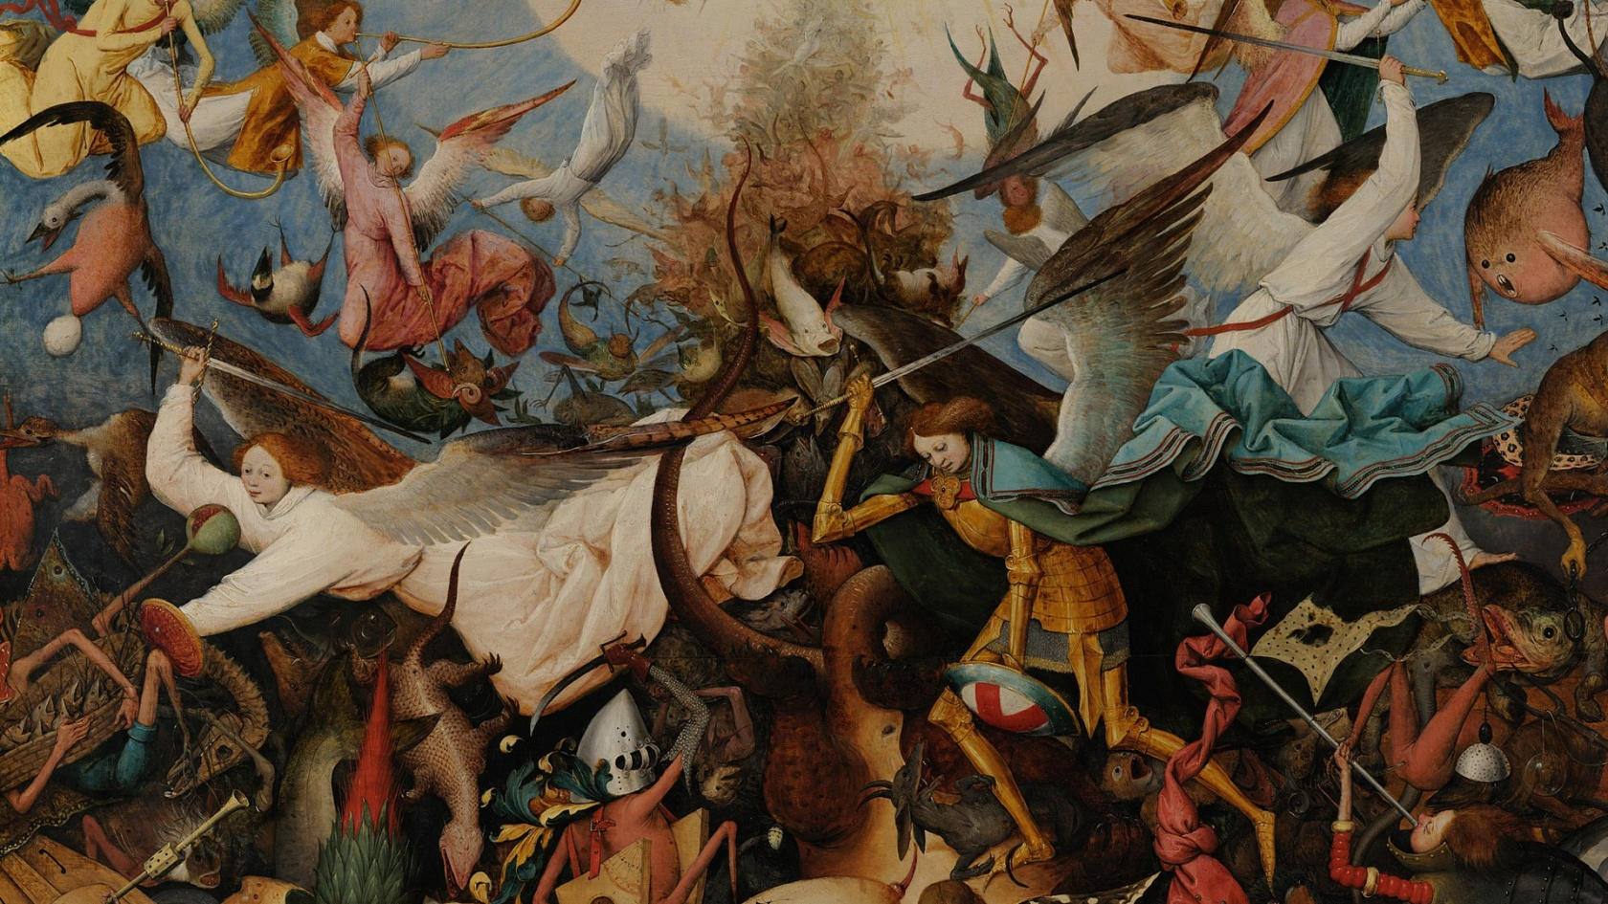
וּמִלְחָמָה הִתְחוֹלְלָה בַּשָּׁמַיִם; מִיכָאֵל וּמַלְאָכָיו נִלְחָמִים בַּתַּנִּין וְהַתַּנִּין נִלְחָם וּמַלְאָכָיו.
אצל ברויכל, המלאך מיכאל וכוחותיו הדלילים אינם נראים מאוימים במיוחד על ידי השדים.
המלאך מיכאל כחוש מאד לבוש שריון זהוב אך ראשו גלוי. הבעת פניו רגועה ושלווה. רגלו הימנית דורכת ביציבות על בטנו של השטן, כנפיו פרושות אל על ושכמייתו מתבדרת ברוח. במרכז מגינו צלב אדום על רקע לבן- סמל התחיה.
המלאך מיכאל

Slide 19
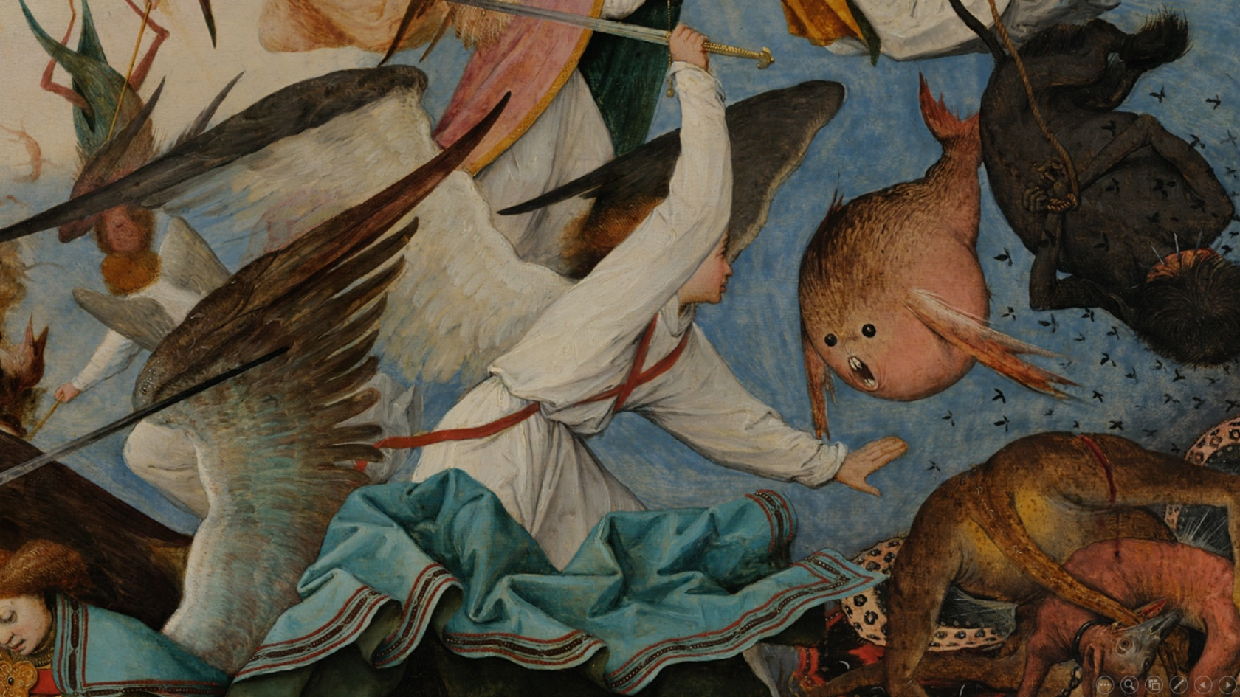
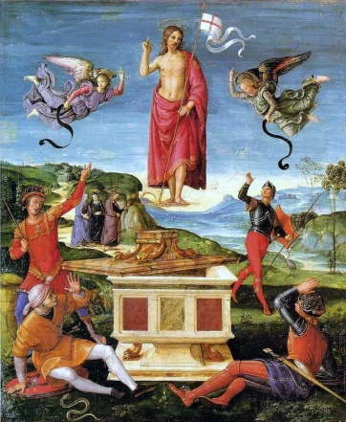
מלאך מצבא האל לבוש לבן עם רצועות צולבות אדומות על חזהו כסמל תחייתו של ישוע נלחם במלאך הסורר הנראה כדג הנפוחית (אבו נפחא)
Raphael, Resurrection of Christ

Slide 20
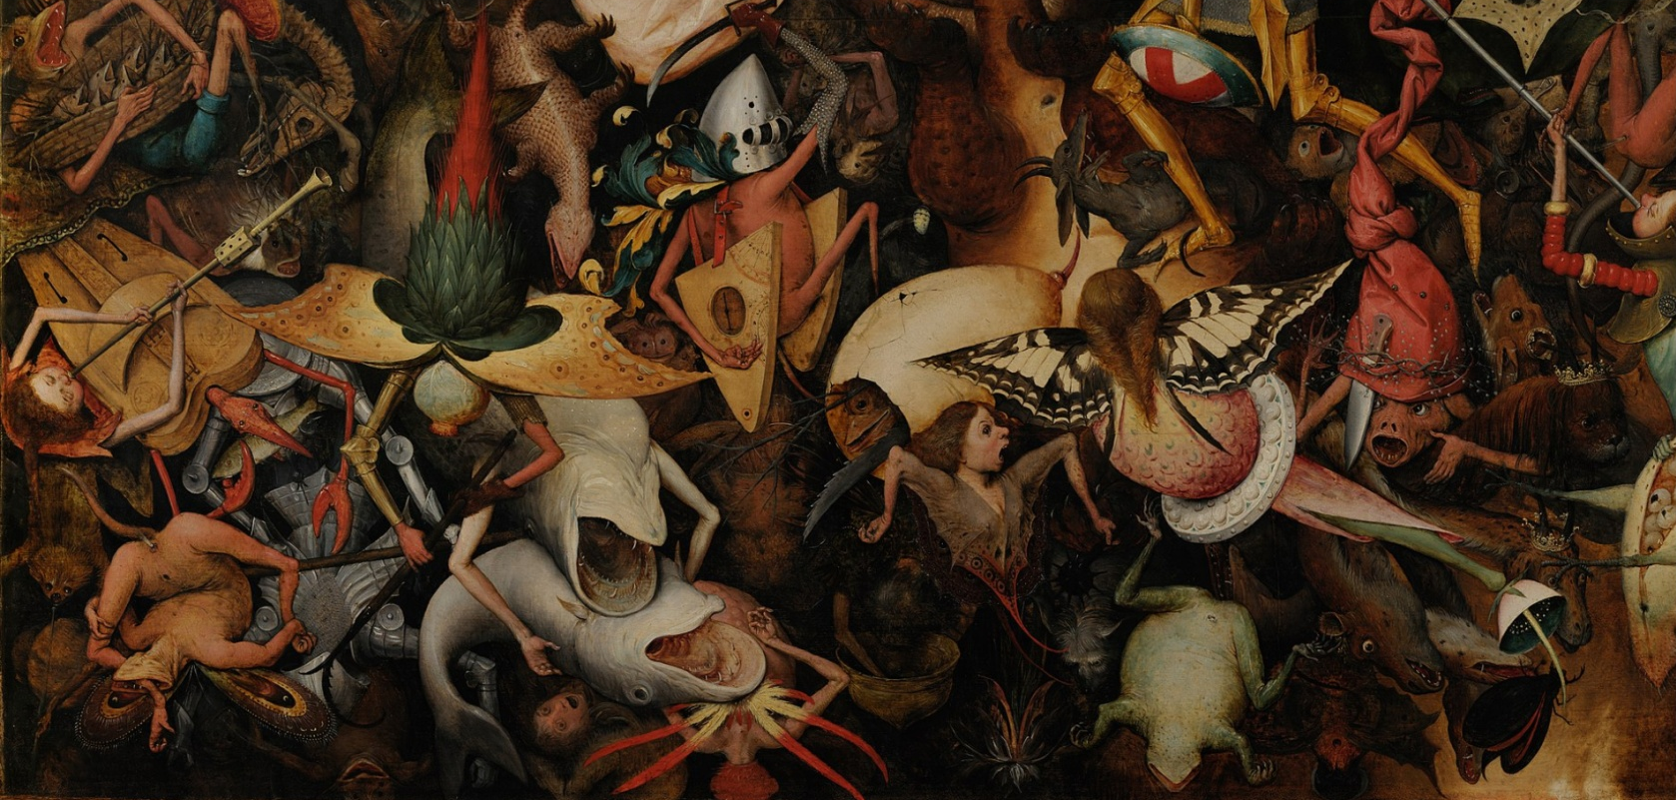
הֵם לֹא הִתְגַּבְּרוּ וְגַם מְקוֹמָם לֹא נִמְצָא עוֹד בַּשָּׁמַיִם. אָז הֻשְׁלַךְ הַתַּנִּין הַגָּדוֹל, הַנָּחָשׁ הַקַּדְמוֹנִי הַנִּקְרָא מַלְשִׁין וְשָׂטָן, הַמַּתְעֶה אֶת כָּל תֵּבֵל; הוּא הֻשְׁלַךְ אַרְצָה וּמַלְאָכָיו הֻשְׁלְכוּ אִתּוֹ. (ההתגלות, יב, 7-8) עבור המלאכים הסוררים שואל ומשלב ברויכל אלמנטים מן החי, הצומח, המינרלים האנושי ותוצרים מעשי אדם ויוצר יצורים היברידיים מעוותים ודוחים, אבל גם הכי מוזרים ופנטסטיים שאפשר לדמיין. ברויכל אף חומד לצון: הבריה משמאל למטה, חציה אדם חציה לטאה שכובה על גבה, נושכת את רגלה ומגלה לנו את אחוריה שעה שהיא נופחת מפי הטבעת שלה כבזה לתוקפיה.

Slide 21
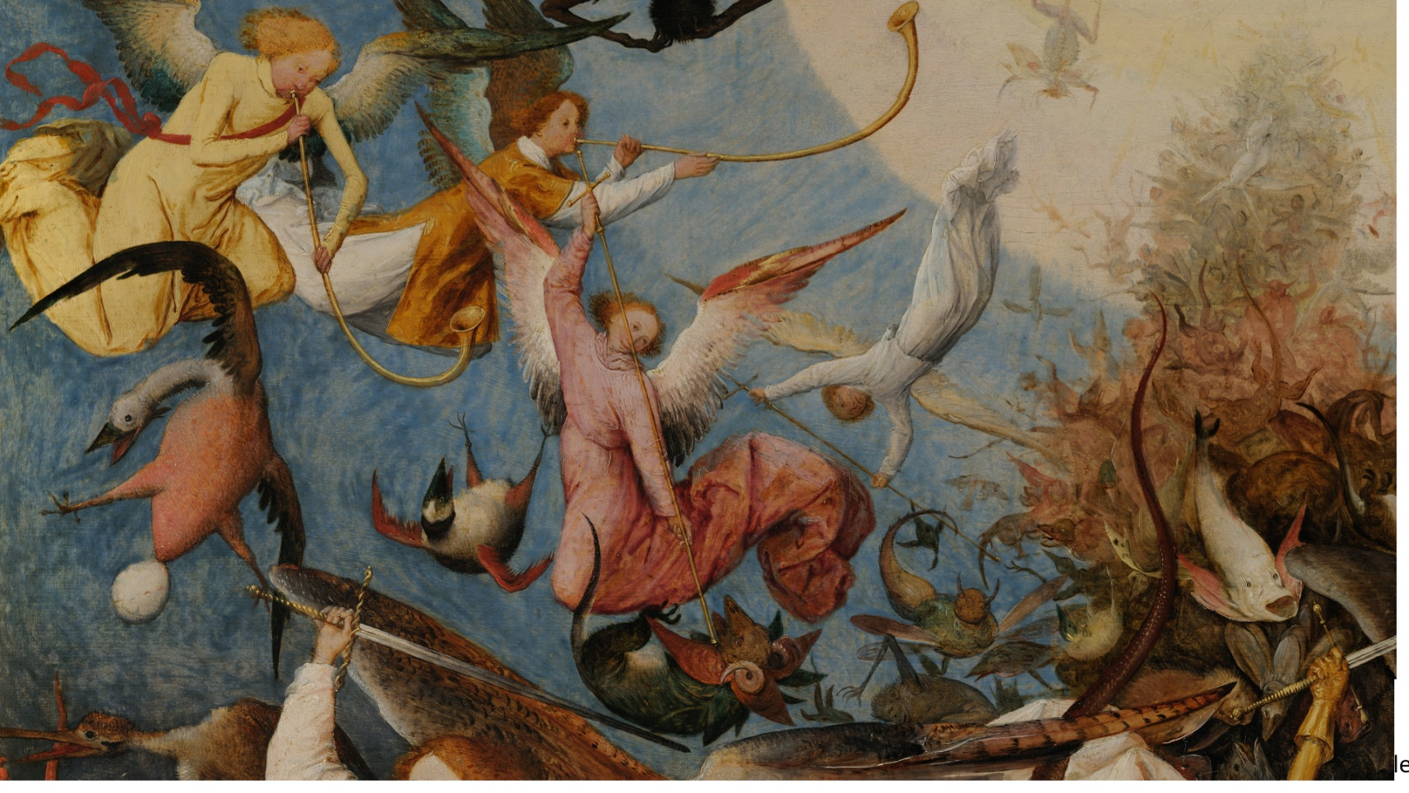
וְשָׁמַעְתִּי קוֹל גָּדוֹל בַּשָּׁמַיִם אוֹמֵר: "עַתָּה בָּאָה יְשׁוּעַת אֱלֹהֵינוּ, גְּבוּרָתוֹ וּמַלְכוּתוֹ וּמֶמְשֶׁלֶת מְשִׁיחוֹ, כִּי הֻשְׁלַךְ שׂוֹטֵן אַחֵינוּ הַמְקַטְרֵג עֲלֵיהֶם לִפְנֵי אֱלֹהֵינוּ יוֹמָם וָלַיְלָה.
וְהֵם נִצְּחוּהוּ בְּדַם הַשֶֹה וּבִדְבַר עֵדוּתָם, וְלֹא אָהֲבוּ אֶת נַפְשָׁם עַד מָוֶת. עַל זֹאת שִׂמְחוּ שָׁמַיִם וְשׁוֹכְנֵיהֶם. אוֹי לָאָרֶץ וְלַיָּם, כִּי יָרַד אֲלֵיכֶם הַשָֹטָן בְּחֵמָה גְּדוֹלָה, בְּיָדְעוֹ כִּי קְצָרָה עִתּוֹ." (ההתגלות, יב, 10-12)
מלאכי צבאו של האל, חלקם נלחמים בחרבות שלופות שצלב בראשן, אחרים מעודדים את הלוחמים בתרועות חצוצרות, או מכריזים בתרועות אלה על ניצחון האור על החושך.

Slide 22
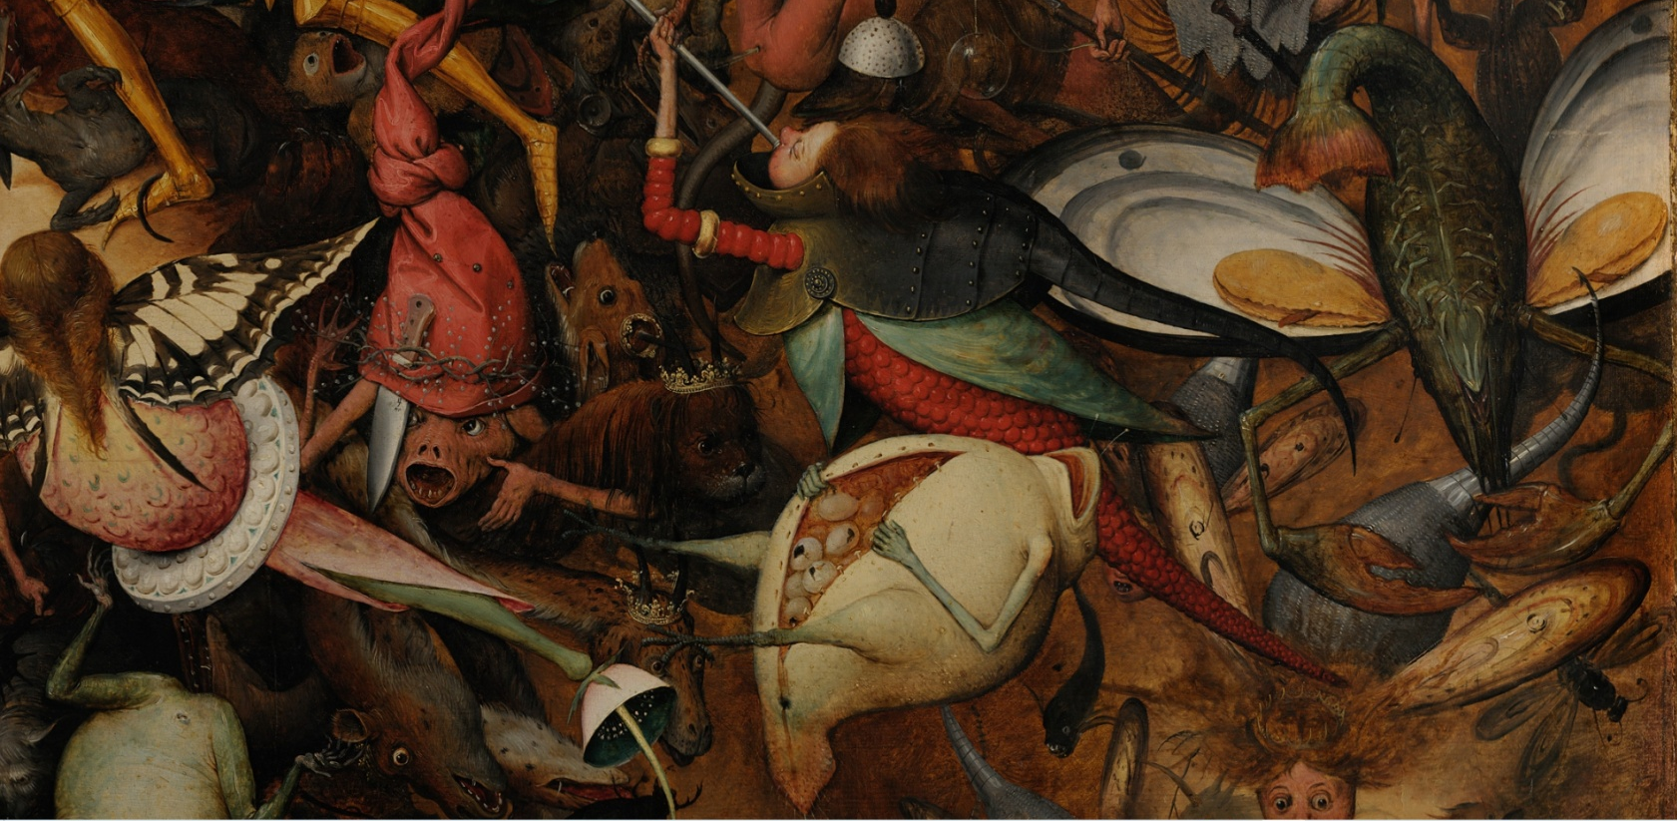
וְהִנֵּה תַּנִּין גָּדוֹל, אָדֹם כָּאֵשׁ, שִׁבְעָה רָאשִׁים לוֹ וְעֶשֶׂר קַרְנַיִם; עַל רָאשָׁיו שִׁבְעָה כְּתָרִים, וּזְנָבוֹ סָחַב שְׁלִישׁ מִכּוֹכְבֵי הַשָּׁמַיִם (ההתגלות יב, 3-4) ארבעה מראשי הדרקון שלושה מהם עטורי כתרים ולראש הרביעי מצנפת אדומה שסכין קבועה בתוכה-מסומנים. צדפות מולים מושתלות על שרימפס ענק ככנפיים, ראש אנושי עם כנפי פרפר המחוברות לגוף נפוח חסר צורה. צפרדע שבטנה פעורה ומלאה ביציות ולה ידים "אנושיות" ורגלי תרנגולת. גמד עטוי שריון שגופו כשל זוחל מכוסה בקשקשת אדומה של סרטנים.

Slide 23
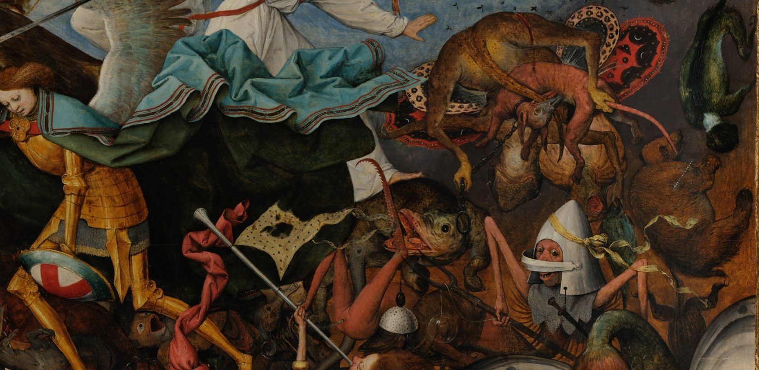
כל אלמנט מובחן על ידי העיבוד המוקפד של המרקמים
אֱלֹהִים לֹא חָס עַל הַמַּלְאָכִים הַחוֹטְאִים, אֶלָּא הוֹרִידָם אֶל תַּחְתִּיּוֹת אֶרֶץ וּנְתָנָם בְּכַבְלֵי אֹפֶל לְשָׁמְרָם לְמִשְׁפָּט (אגרת פטרוס השניה ב, 4)

Slide 24
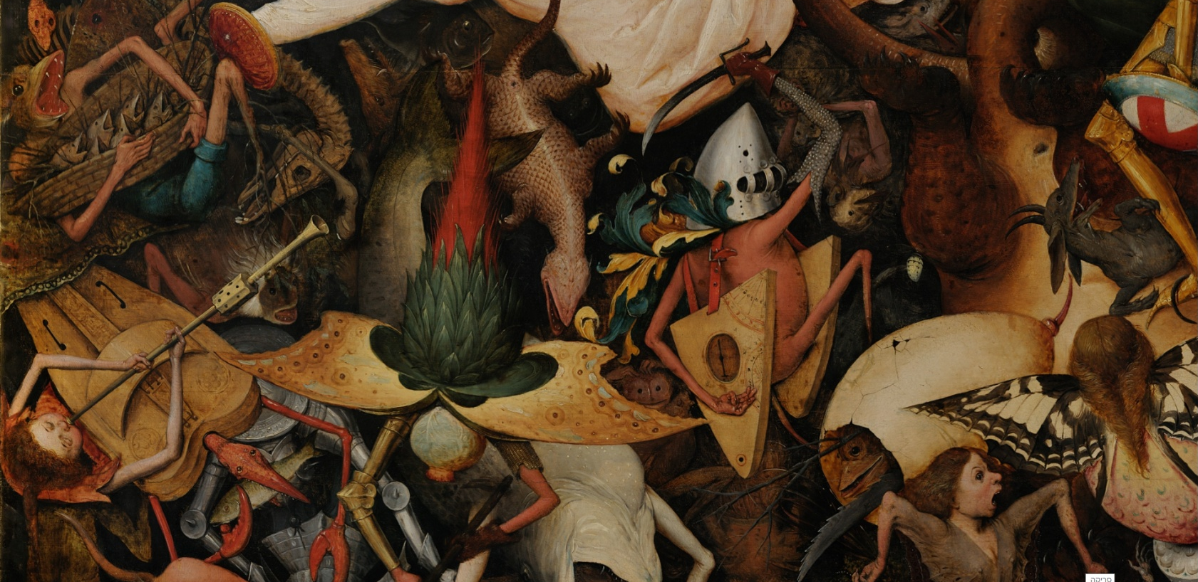
גמד עירום שגופו נפוח, גפיו דקיקות, על גבו שעון שמש כחלק משריונו שחלקיו הקדמי והאחורי קשורים בחגורת עור בעלת אבזם מתכת, לראשו קסדה מעוטרת בעלים צבעוניים ובידו הימנית הנתונה בכפפה ארוכה פגיון מעוקל. דג בעל ידיים אנושיות נושא סלסלה של דגיגים.

Slide 25
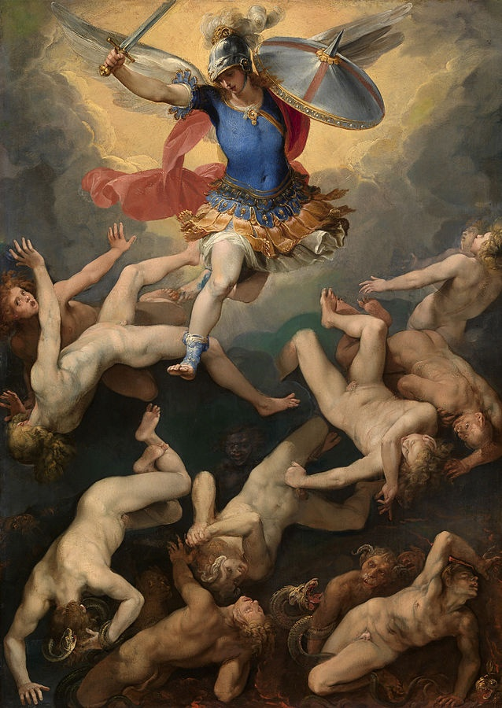
תמונת שמן על נחושת בסגנון מנייריסטי. סגנון רנסנס מאוחר זה הושפע רבות מיצירתו של מיכלאנג'לו, ומציג עירום בתנוחות מורכבות כמו גם צבעים עזים ופרופורציות מאורכות. חשיבותו של ציור זה קשורה לכמה התייחסויות קלאסיות מפורשות האופייניות לעבודות הרנסנס: העירום האנטומי כל כך ותלבושתו של מיכאל הקדוש. אופיו היקר של המדיום- שמן על נחושת- תורם אף הוא למעמדו המיוחד כיצירת אמנות של אז.
Giuseppe Cesari
The Archangel Michael and the Rebel Angels, c. 1592–1593
Kelvingrove Art Gallery and Museum, Glasgow

Slide 26
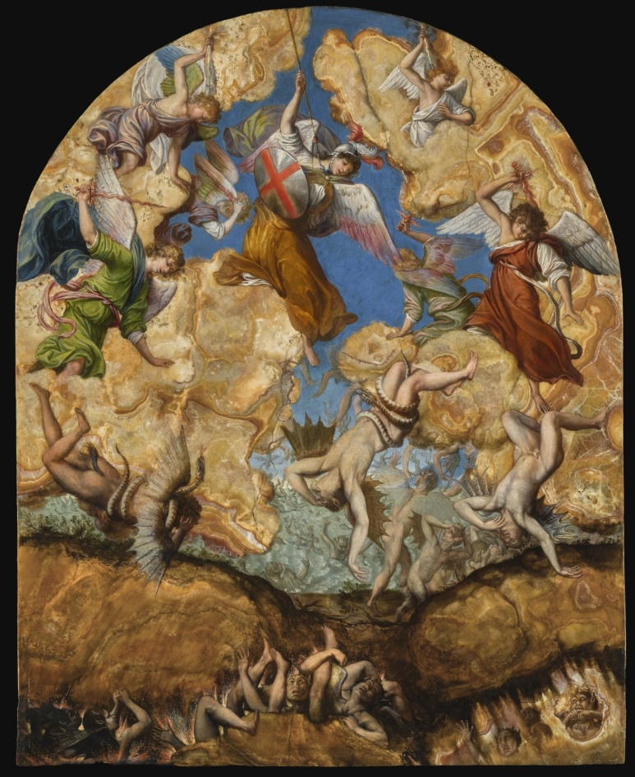
זוהי יצירה מוקדמת יחסית של אורציו ג'נטילסקי שצויירה על גבי אלבסטר. היא מתוארכת לשנים 1601/2, תקופה בה ג'נטילסקי זונח את סגנונו המנייריסטי ומתחיל לצייר בסגנון נטורליסטי יותר, בין השאר בשל ידידותו המתפתחת עם קרוואג'יו ומודעותו לחידושיו של אדם אלסהיימר, שהגיע לא מכבר לרומא .
המלאך מיכאל מוצג במרכז הקומפוזיציה למעלה כשהוא מוקף במלוויו -מלאכים נעריים הנראים כשטים על גבי העננים. הרקע שמאחורי המלאך מיכאל נשטף בכחול לאפיס מבריק, המתבהר לירוק אדמה ככל שיורדים למרכז התמונה, שם ניתן לראות צללים של מלאכים אחרים הנלחמים באופק. בחלקה התחתון של התמונה התהום הבוערת לתוכה נפלו המלאכים הארורים.
Orazio Gentileschi
Fall of the Rebel Angels, 1601
Private collection

Slide 27
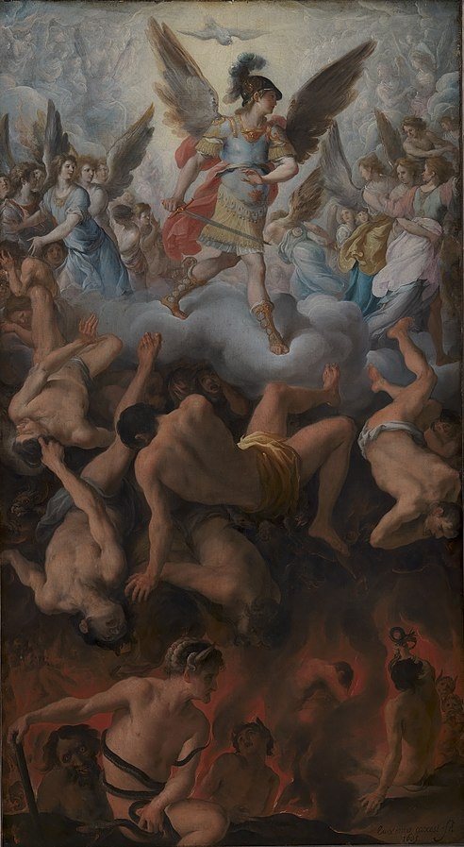
המלאך מיכאל המגרש את לוציפר ומלאכיו הסוררים הפך לנושא תדיר יותר באמנות בתקופת הקונטרה-רפורמציה ושימש, במהלך המאה ה -17, כתעמולה לניצחון הכנסייה הקתולית, על הכנסיות הפרוטסטנטיות או על כל סוגי המינות והכפירה*. זהו גם ביטוי לניצחון האור על כוחות החושך המורדים, מה שמאפשר לאמן ליצור כיארוסקורו** טעון משמעות בו מופיעים שמים מבורכים בקטורת כנגד גֵּיהִנֹּם אפוף אש וגופרית. האמן הספרדי משתמש בטכניקה החדשה של הכיארוסקורו אותה רכש במהלך מסעו באיטליה. הוא מנצל טכניקה זו כדי להעצים את תחושת האימה בַּגֵּיהִנֹּם הבוער של לוציפר שם להבות האש מייסרות את המלאכים הסוררים, כניגוד בולט למה שקורה בשמים, במרחב האלוהי, המצוייר בגווני הפנינה. על גבי העננים הנראים כשכבת צמר גפן סמיך צועד בגאון המלאך מיכאל וחרבו השלופה בידו. הוא השלים כבר את משימתו.
*העותמאנים
** הציור בנוי ממערכת של כתמים צבעוניים אשר יוצרים אור וצל, ומכאן המושג כיארוסקורו ((Chiaroscuro
Eugenio Caxés
The Fall of the Angels, 1605
Statens Museum for Kunst, Copenhagen

Slide 28

מיכאל הוא אחד מארבעת המלאכים (מיכאל, גבריאל, אוריאל ורפאל) העומדים לפני כיסא הכבוד ותפקידם להשגיח ולשמור על ארבע כנפות הארץ.
בתנ"ך עצמו אין אזכור מפורש של שמות המלאכים. למעט מיכאל המוזכר שלוש פעמים בסוף ספר דניאל: וְשַׂר מַלְכוּת פָּרַס עֹמֵד לְנֶגְדִּי עֶשְׂרִים וְאֶחָד יוֹם, וְהִנֵּה מִיכָאֵל אַחַד הַשָּׂרִים הָרִאשֹׁנִים בָּא לְעָזְרֵנִי, וַאֲנִי נוֹתַרְתִּי שָׁם אֵצֶל מַלְכֵי פָרָס
(שם, פרק י', פסוק י"ג)
אֲבָל אַגִּיד לְךָ אֶת הָרָשׁוּם בִּכְתָב אֱמֶת, וְאֵין אֶחָד מִתְחַזֵּק עִמִּי, עַל-אֵלֶּה, כִּי אִם-מִיכָאֵל שַׂרְכֶם (שם פרק י', פסוק כ"א)
וּבָעֵת הַהִיא יַעֲמֹד מִיכָאֵל הַשַּׂר הַגָּדוֹל, הָעֹמֵד עַל-בְּנֵי עַמֶּךָ, וְהָיְתָה עֵת צָרָה אֲשֶׁר לֹא נִהְיְתָה מִהְיוֹת גּוֹי עַד הָעֵת הַהִיא, וּבָעֵת הַהִיא יִמָּלֵט עַמְּךָ כָּל הַנִּמְצָא כָּתוּב בַּסֵּפֶר
(שם פרק יב, פסוק א)
בחלקה העליון, השמימי של היצירה, רוח הקודש בדמות יונה מעופפת מעל ראשו של המלאך מיכאל
ומעניקה לו אחת ממתנותיה, את הגבורה.
הוא לבוש כחיל רומי: על שריונו מוטבעים פניה של מדוזה. בשלב זה, לאחר שמיגר את השטן ומרעיו, הוא היחיד מבין המלאכים שנותר עם חרב בידו.

Slide 29
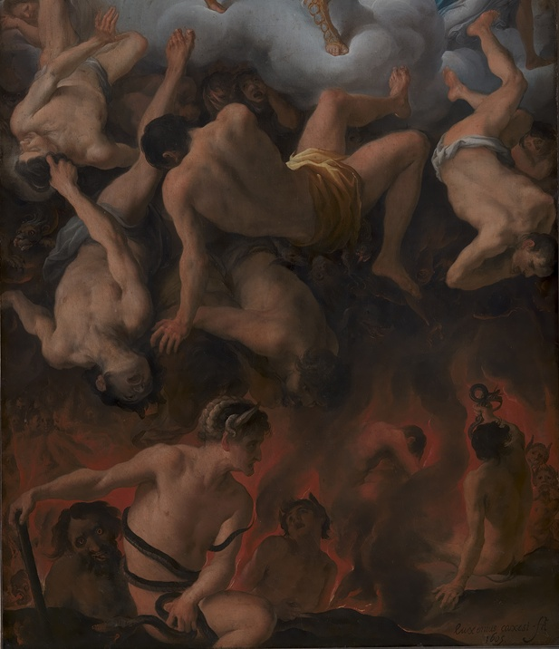
חלקה התחתון של היצירה בהגדלה:
את המלאכים הסוררים שהושלכו לַַגֵּיהִנֹּם מצייר האמן כיצורים דמוניים בעלי זנבות, טְפָרִים וקרניים

Slide 30
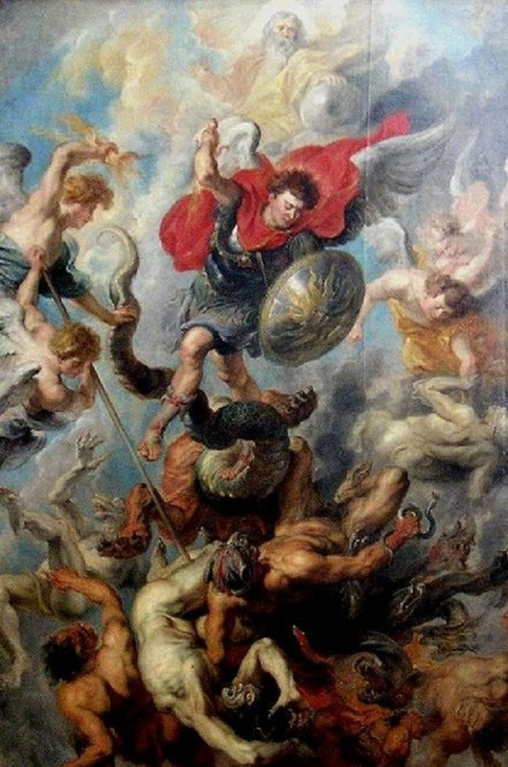
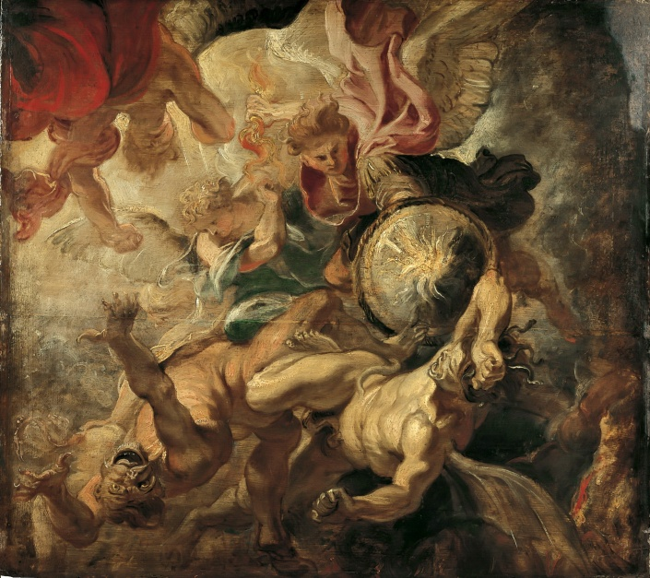
רובנס צייר מספר גירסאות לנושא.
ציור ההכנה בצבע שמימין, נותר כעדות לתקרה שצייר רובנס בכנסיית קרל בורומיאו הקדוש באנטוורפן, אשר עלתה באש ב-1718.
Peter Paul Rubens
Fall of the rebel angels or War in Heaven, 1621-1622
Alte Pinakothek Munich
Peter Paul Rubens
Fall of the rebel angels (Modello)
Musées Royaux des Beaux-Arts in Brussels

Slide 31
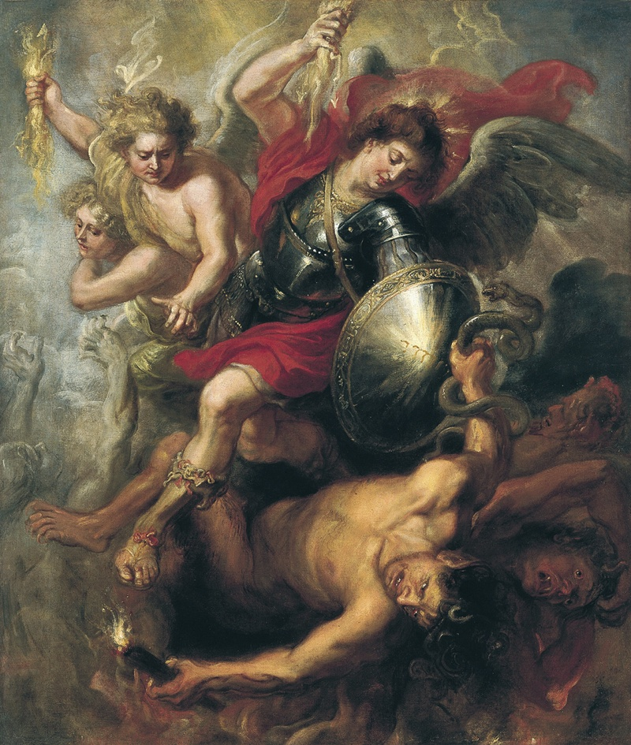
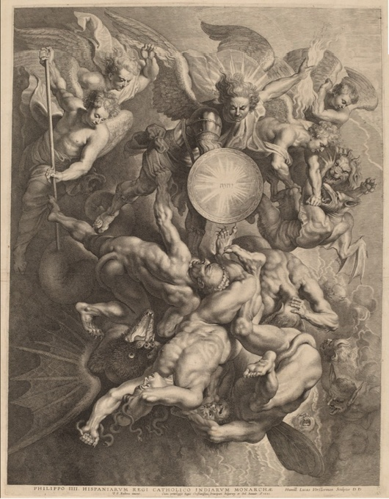
ההדפס מימין נותר עדות לגירסה רביעית, אבודה, של ציור שמן שצייר רובנס בנושא .
Lucas Emil Vorsterman after Sir Peter Paul Rubens
The Fall of the Rebel Angels, 1621
National Gallery of Art, Washington D.C
Peter Paul Rubens (workshop of)
St. Michael expelling Lucifer and the Rebel Angels, c. 1622
Museo Nacional Thyssen-Bornemisza, Madrid

Slide 32
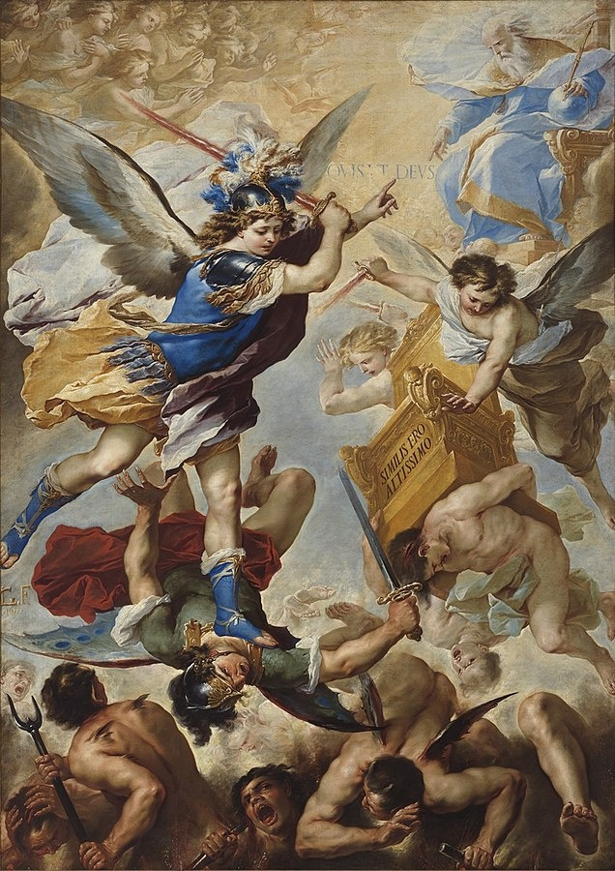
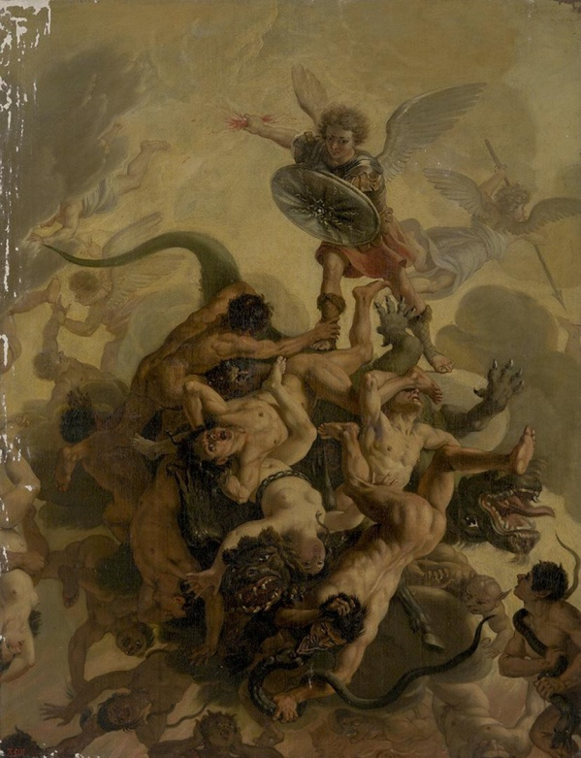
Adrian Bakker
The overthrow of the fallen angels, mid 17th century
Hermitage Museum,
St. Petersburg
Luca Giordano
Michael the Archangel defeats the rebel angels, 1657
Church of the Ascension in Chiaia, Naples

Slide 33
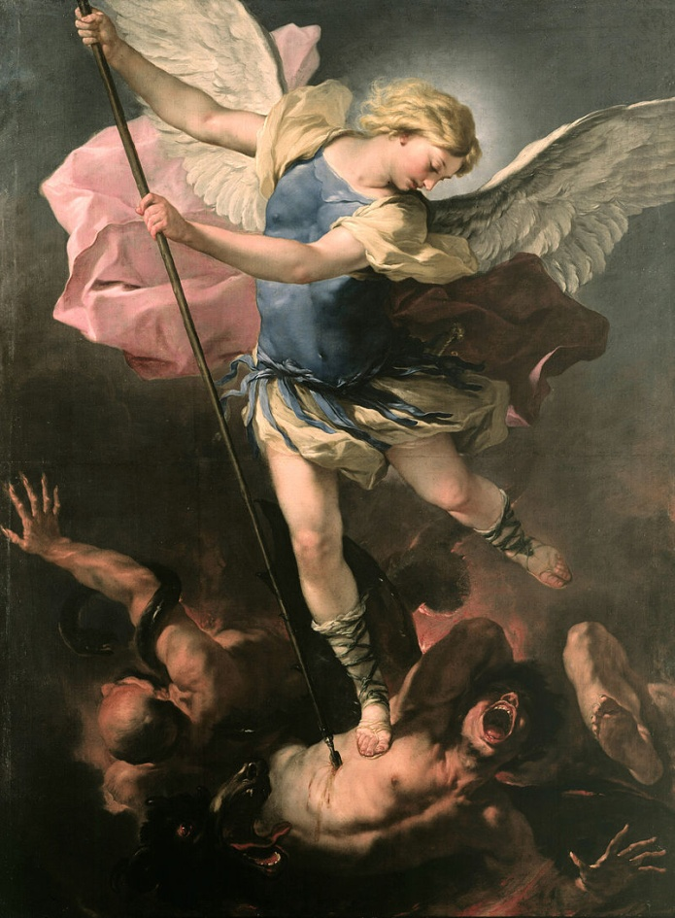
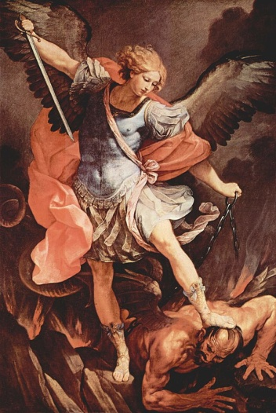
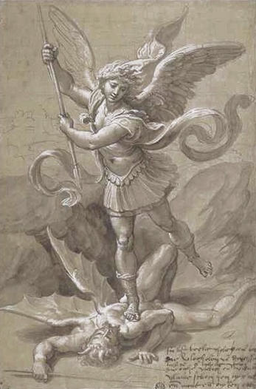
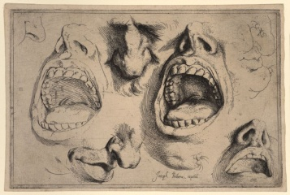
המלאך מיכאל של לוקה ג'ורדאנו מהדהד את המלאך מיכאל מתמונת המזבח של גואידו רני (מימין) כמו גם את רישומו של רפאל. פניו של השטן מהדהדות את רישומו של חוסה דה ריברה
Guido Reni
Archangel Michael, circa 1636
Santa Maria della Concezione, Rome
Raphael
St Michael fighting against a demon, 1518
Luca Giordano
St. Michael, circa 1663
Gemäldegalerie der Staatlichen Museen zu Berlin
José de Ribera, figure study, 1622

Slide 34
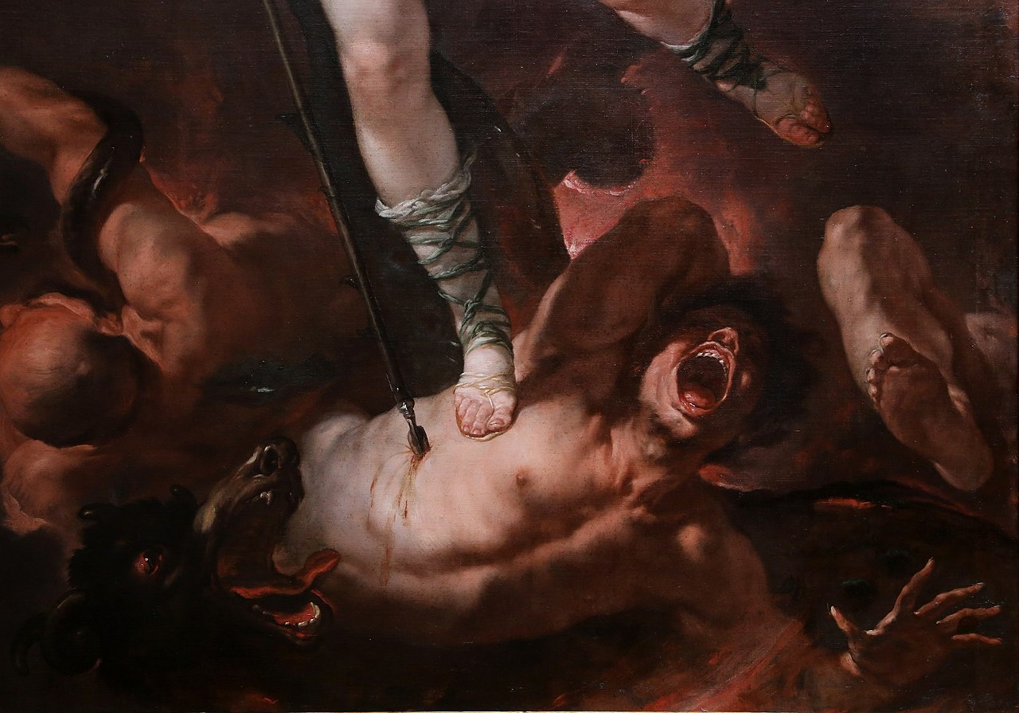
השטן בהגדלה

Slide 35

לוקה ג'ורדאנו יצר קומפוזיציה עם פחות דמויות. על רקע אור זהוב עמוק, עומד המלאך מיכאל לבדו. בקצהו הקדמי של סנדלו הוא דורך על עצם החזה של לוציפר ובתנועה דמוית בלט הוא מאזן עצמו בהרימו את ידיו לצדדים כשחרבו מונפת אל על, בפרישת כנפיו וברגלו השמאלית המבצעת את "סיבוב הניצחון". לוציפר, שכנפי עטלף לו, שוכב על ערימת גופותיהם של מלאכיו השטניים (אזניהם אזני חמור ובראשם קרני עז), הצוללים מטה, מבועתים, לתוך מדורת הגיהנום. מה שנראה במבט ראשון כה דרמטי, איננו תיאור של מאבק. מיכאל אינו תוקף את הדמויות מהגיהנום בחרבו, אלא מחזיקה כאות לניצחונו, כאילו הופעתו היה בה די והותר כדי להטיל את השטן וחסידיו ל"עזאזל נצחי".
Luca Giordano
The Fall of the Rebel Angels, 1666
Oil on canvas, 419 x 283 cm
Kunsthistorisches Museum, Vienna

Slide 36

שארל לה בּרַן תכנן תמונה זו עבור תקרת הקפלה בארמון וורסאי אך העבודה לא בוצעה
וְהַשָֹטָן אֲשֶׁר הִדִּיחָם הֻשְׁלַךְ אֶל אֲגַם הָאֵשׁ וְהַגָּפְרִית, אֲשֶׁר שָׁם גַּם הַחַיָּה וּנְבִיא הַשֶּׁקֶר, וִיעֻנּוּ יוֹמָם וָלַיְלָה לְעוֹלְמֵי עוֹלָמִים (ההתגלות כ, 10)
Charles Le Brun
The Fall of the Rebel Angels, before 1685
Oil on canvas, 162 x 129 cm
Musée des Beaux-Arts, Dijon

Slide 37

למלאכים הסוררים כנפי עטלפים. הם נזרקו לקרקע רוחשת אש
Sebastiano Ricci
The Fall of the Rebel Angels, c. 1717-18
Dulwich Art Gallery

Slide 38


Giuseppe Maria Crespi
Archangel Michael Defeating the Rebel Angels, c.1738
Museum of Fine Arts, Budapest
Francesco Solimena
Saint Michael the Archangel Defeating the Rebel, c. 1737

Slide 39

Giovanni Odazzi
The Fall of the Rebel Angels
17th century
Santi Apostoli, Rome

Slide 40




פסל שנהב של אמן מנייריסטי.
בפסגתו השילוש הקדוש. במרכז,
המלאך מיכאל גובר על השטן. המלאכים הסוררים נופלים אל פי הגֵּיהִנּוֹם שלבש חזות של לע של חיה מאיימת. למטה נפילת האדם - - גירוש אדם וחוה מגן העדן:
וַיְגָרֶשׁ אֶת-הָאָדָם וַיַּשְׁכֵּן מִקֶּדֶם לְגַן-עֵדֶן אֶת-הַכְּרֻבִים וְאֵת לַהַט הַחֶרֶב הַמִּתְהַפֶּכֶת לִשְׁמֹר אֶת-דֶּרֶךְ עֵץ הַחַיִּים (בראשית ג, כד)
Neapolitan Artist
The fall of the rebel angels, c.1700
The Nelson-Atkins Museum of Art, Kansas City, Missouri

Slide 41

במונחים נוצריים, ההיסטוריה של העולם מוצגת לעיתים קרובות כקונפליקט בין טוב לרע. מאבק זה מוצג בפסל קטן אך משוכלל זה של רב המלאכים מיכאל הנלחם בחסידי השטן. המלאך הצעיר מיכאל מניף חרבו בניצחון בעמדו על ערימה מפותלת של שדים. חצי הכדור המהווה בסיס לפסל מספק הקשר פיזי בולט לקרב הקוסמי הזה. על פניו של חצי הכדור משורטטות בעדינות היבשות. במקומות שונים עליהן פורצות מבעד לסדקים בפני האדמה להבות אש, סמל לנזקים שהמלחמה בשמים מְסִבִּים לארץ.
תיאורים של המלאך מיכאל המכה בדרקון, נחש או דמות חצי אנושית, הפכו פופולריים לראשונה באמנות האירופית בימי הביניים, ועם הזמן באו לסמל דאגות שונות בני הזמן. הדימויים יכולים לשמש כהסבר למקור החטא, לסמל את הכנסייה הנאבקת במתנגדיה, או להזכיר לצופים תקנה רוחניות למגפה ולפורענויות ארציות אחרות.
כאשר הפסל התגלה לראשונה, הוא הדהד יצירות של אמנים נפוליטנים מסוף המאה השבע עשרה, במיוחד אלה של אמן הבארוק המאוחר לורנצו ואקארו (Lorenzo Vaccaro) וחבריו.
עם זאת, הבדלים בולטים במדיום ובסגנון הגילוף הביאו חוקרים להאמין כי הוא נוצר על ידי אמן דרום גרמני או אוסטרי שהושפע מהאמנות הנפוליטנית. אבן הגיר ממנה גולף הפסל מצויה אך ורק באלפים הבוואריים. אבן גיר רכה זו אפשרה לאמן לגלף וליצור אלמנטים תלת מימדיים מיוחדים, כמו החצאית וכיסוי הראש של המלאך.
Unknown maker, Southern German or Austrian
The Fall of the Rebel Angels, 1715–1725
Getty Villa Museum

Slide 42




הפסל מכל צדדיו

Slide 43

Gustave Doré, The Fall of the Rebel Angels, c. 1866, Strasbourg Museum of Modern & Contemporary Art

Slide 44

מקורות:
עריכה: אסף פלר
https://commons.wikimedia.org/Fall_of_the_Rebel_Angels
https://en.wikipedia.org/The_Fall_of_the_Rebel_Angels_(Bruegel)
https://artsandculture.google.com/Fall-of-the-rebel-angels
https://en.wikipedia.org/Fall_of_the_Rebel_Angels_(Giordano)
https://www.getty.edu/Fall-of-the-rebel-angels
https://www.kmska.be/Fall-of-the-rebel-angels
https://www.rct.uk/Fall-of-the-rebel-angels
https://thevcs.org/false-prophets-and-fallen-angels
https://art.nelson-atkins.org/Fall-of-the-rebel-angels
https://www.jamesfreemangallery.com/the-fall-of-the-rebel-angels
שלום לך, אני מזמין אותך לבקר באתר המצגות שלי
ולהנות ממצגות נוספות
להתראות, אסף פלר
http://assaffeller.com
Iain Andrews
The Fall of the Rebel Angels, 2018

